Slide 2
Das Potential
junger Menschen
erschließen

Slide 3
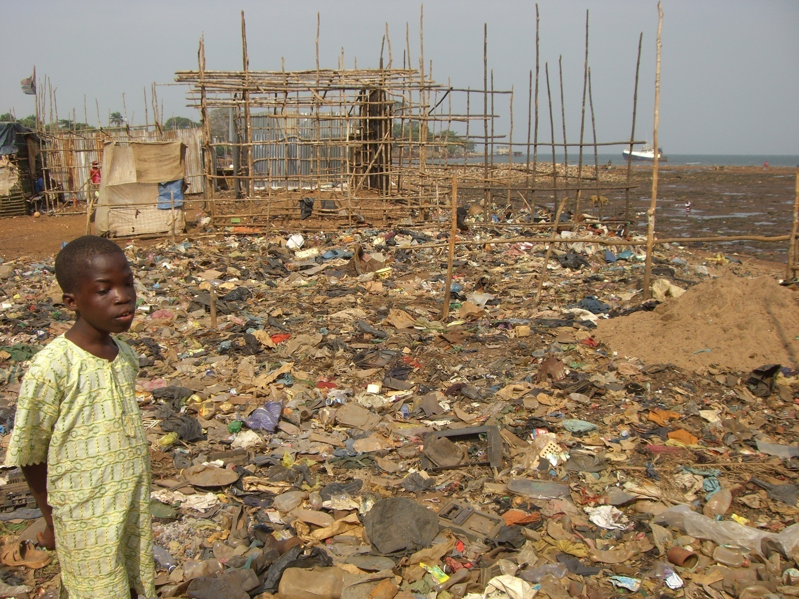

Slide 4
Jungen Menschen eine reelle Chance zu geben,
das haben sich die YMCAs (CVJM) in
Sierra Leone und Ghana zum Ziel gesetzt.

Slide 5
Jungen Menschen eine reelle Chance zu geben,
das haben sich die YMCAs (CVJM) in
Sierra Leone und Ghana zum Ziel gesetzt.
Sie brauchen keine Almosen!
Sie brauchen eine Ausbildung!

Slide 6
Jungen Menschen eine reelle Chance zu geben,
das haben sich die YMCAs (CVJM) in
Sierra Leone und Ghana zum Ziel gesetzt.
Sie brauchen keine Almosen!
Sie brauchen eine Ausbildung!
So erlernen jedes Jahr viele
hundert Jugendliche einen Beruf,
erhalten eine geistliche Prägung

Slide 7
Jungen Menschen eine reelle Chance zu geben,
das haben sich die YMCAs (CVJM) in
Sierra Leone und Ghana zum Ziel gesetzt.
Sie brauchen keine Almosen!
Sie brauchen eine Ausbildung!
So erlernen jedes Jahr viele
hundert Jugendliche einen Beruf,
erhalten eine geistliche Prägung
und viele verlassen das Zentrum
mit einer Werkzeuggrundausstattung.

Slide 8
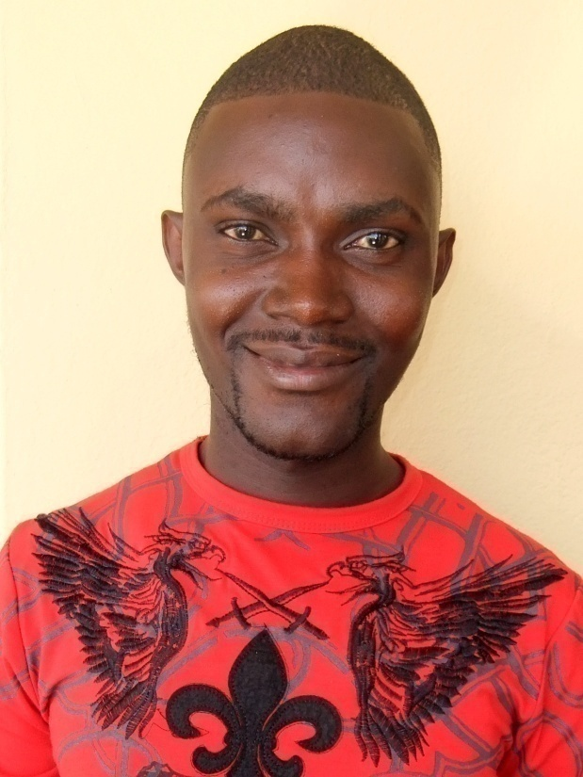
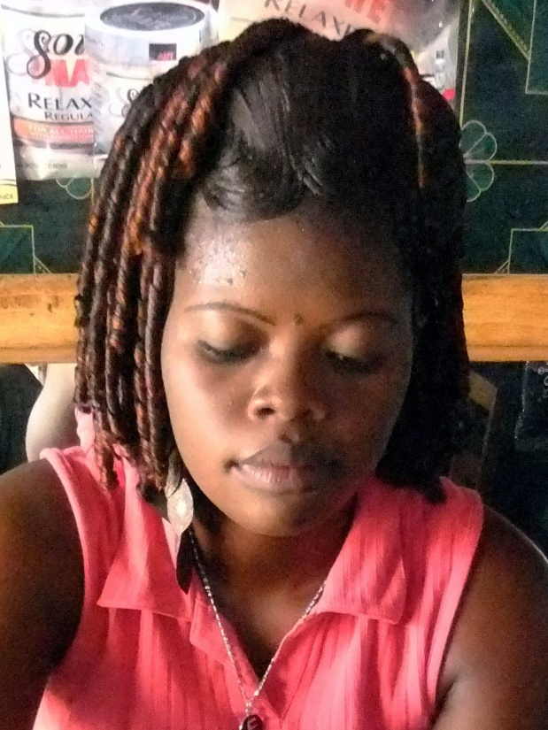
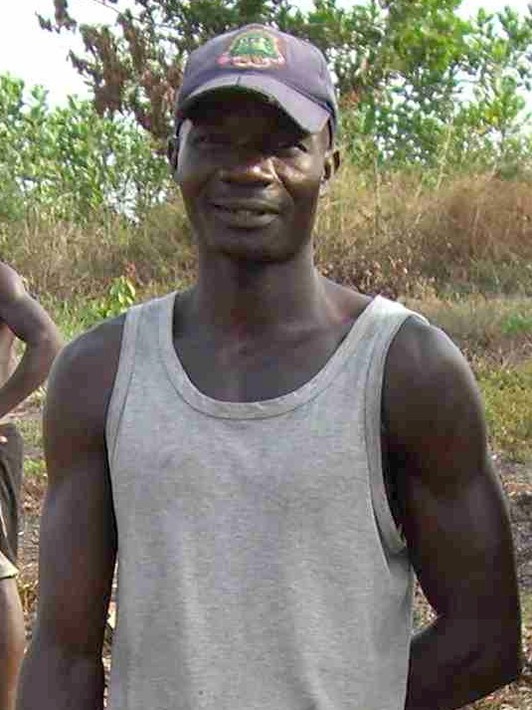
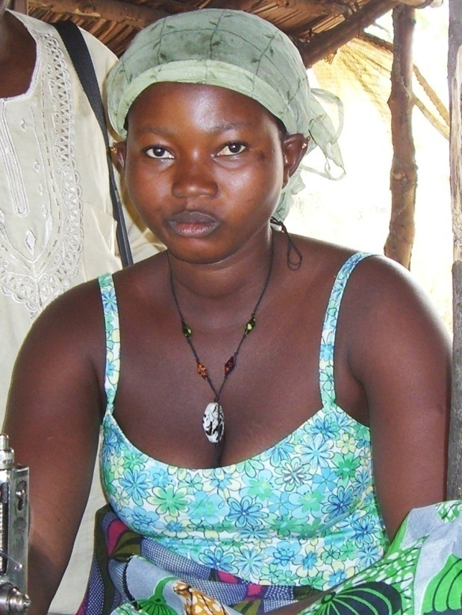
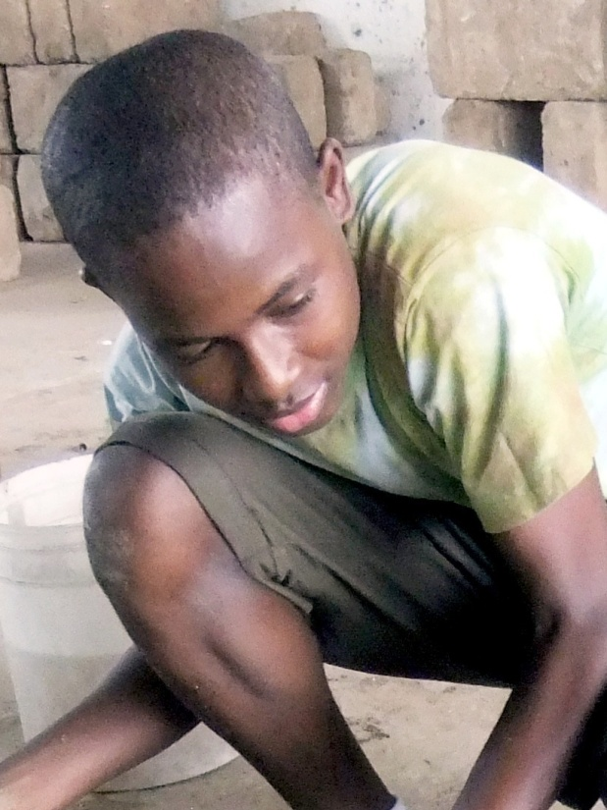
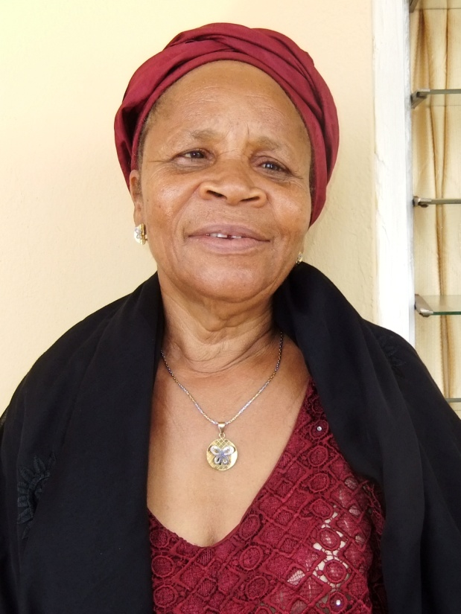
Der YMCA hat geholfen, ihr Potential zu erschließen.

Slide 9
Mamoud Sama,
Kenema,
Sierra Leone

Slide 10
Der YMCA hat ihm eine Ausbildung
zum KFZ-Mechaniker finanziert.

Slide 11
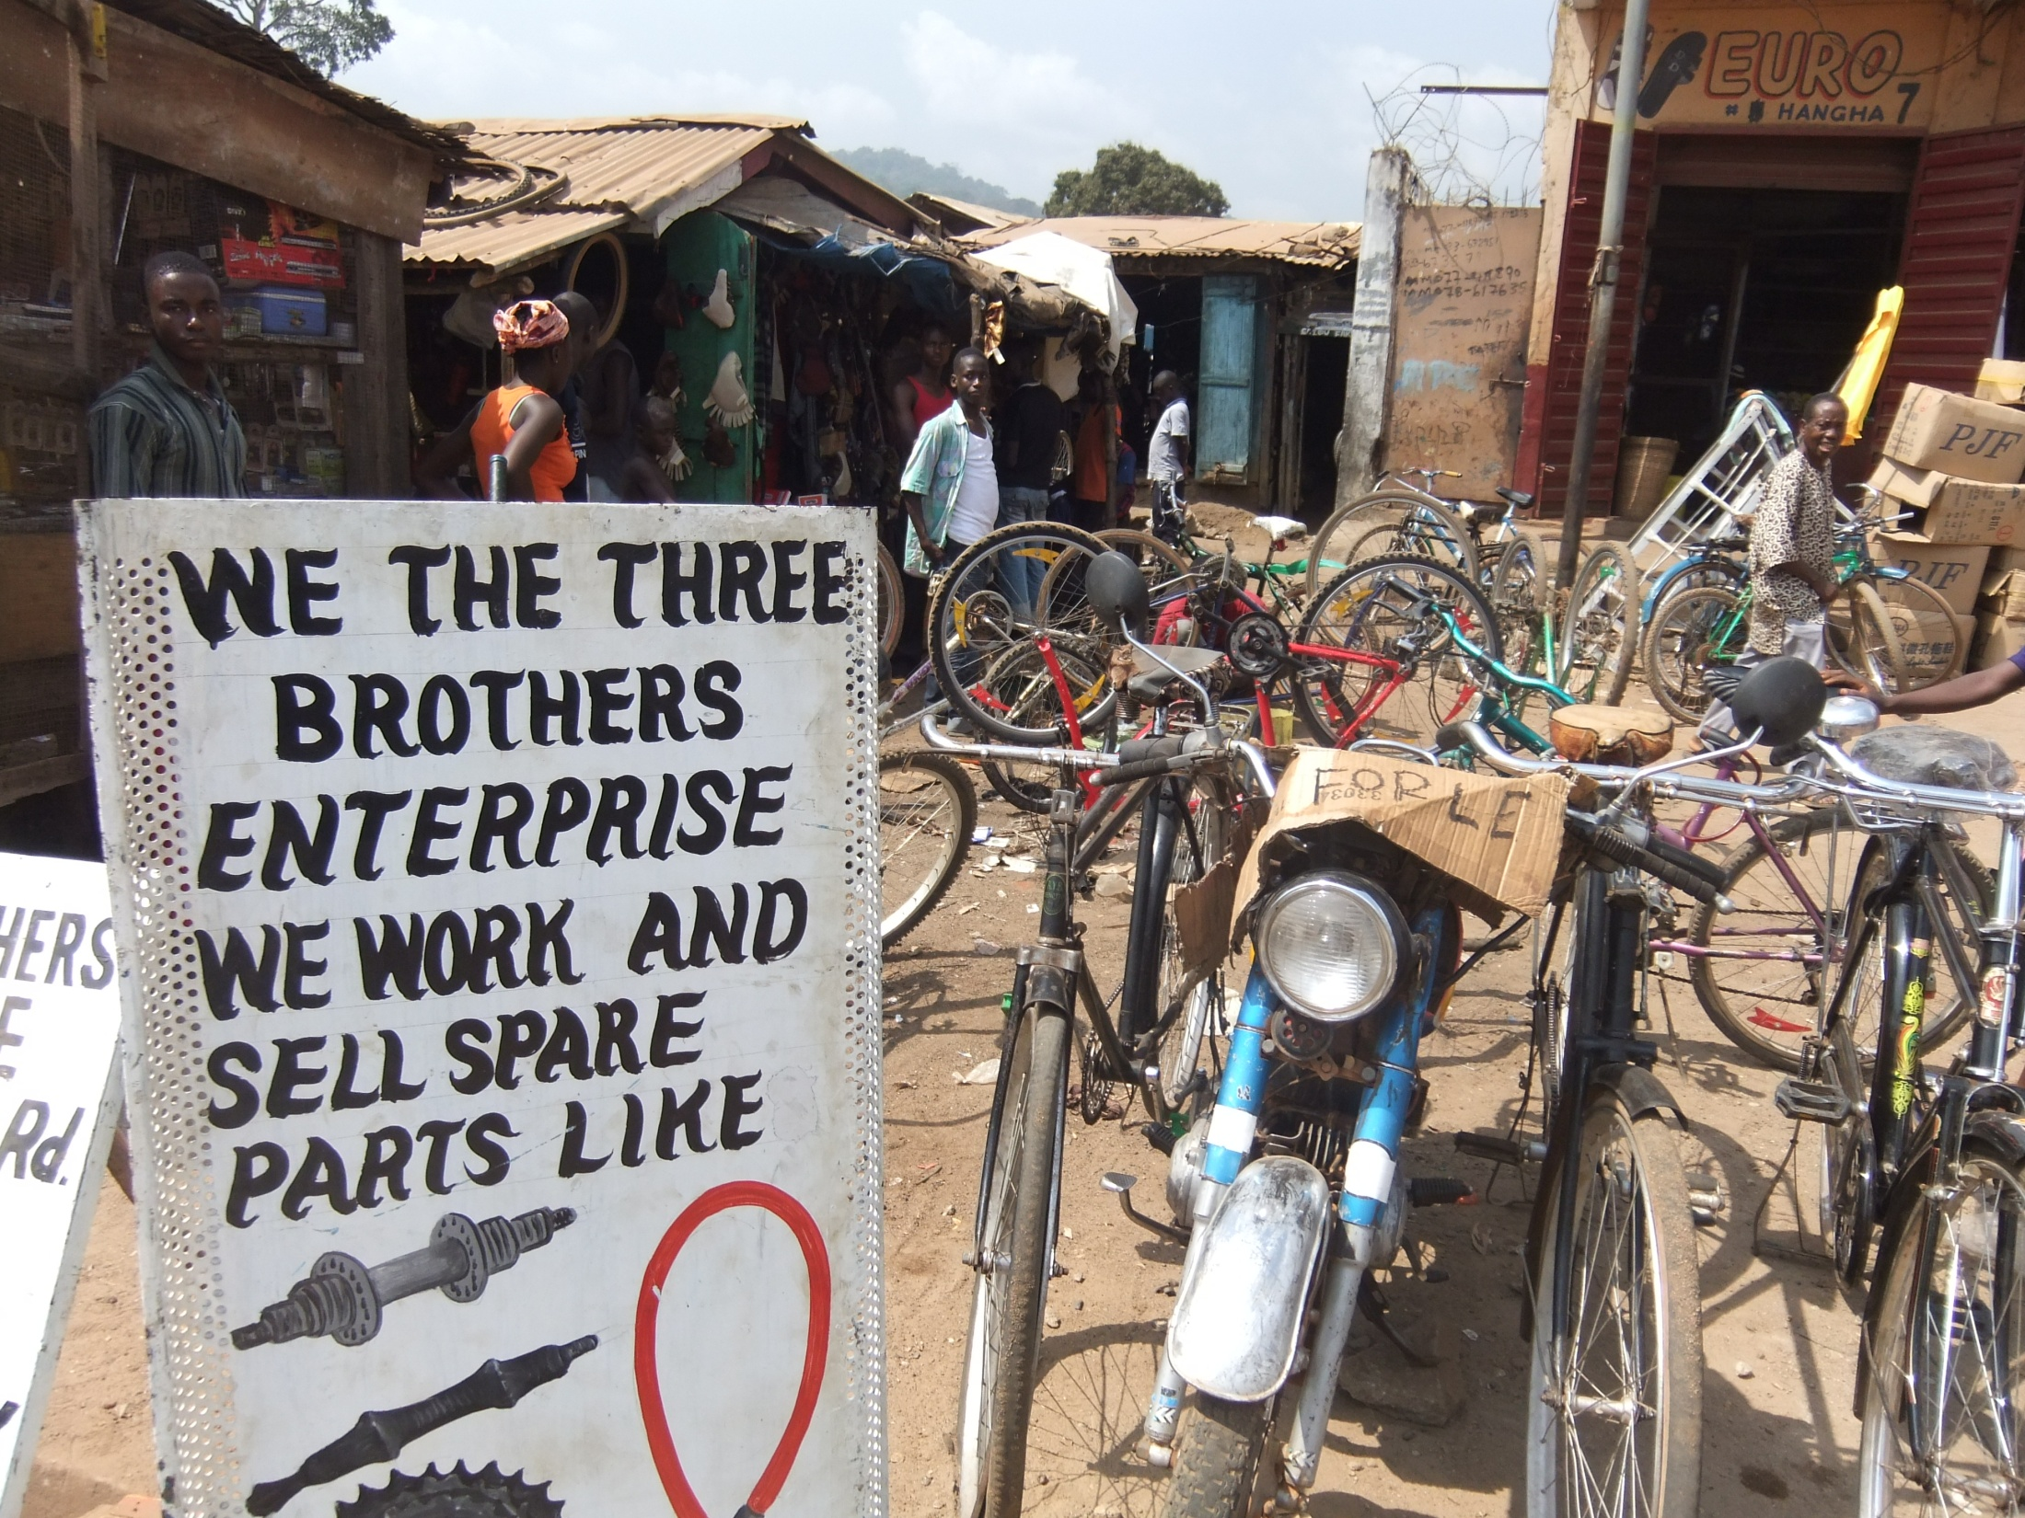
Mit zwei Freunden
macht er sich
selbständig.

Slide 12
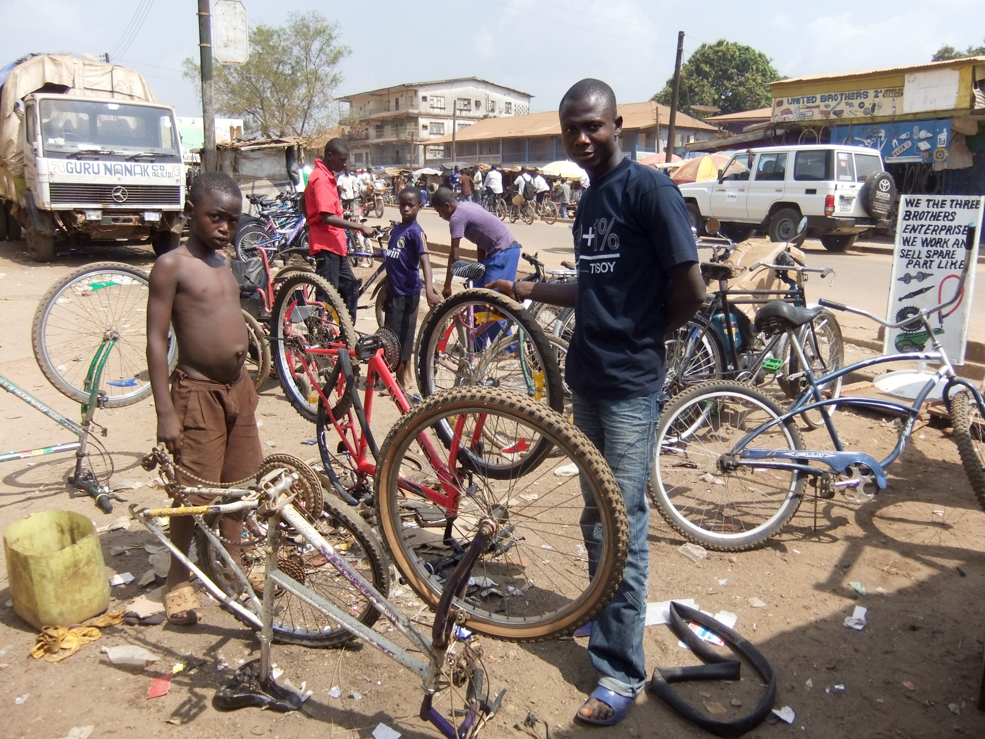
Sie eröffnen eine
Fahrradwerkstatt.

Slide 13
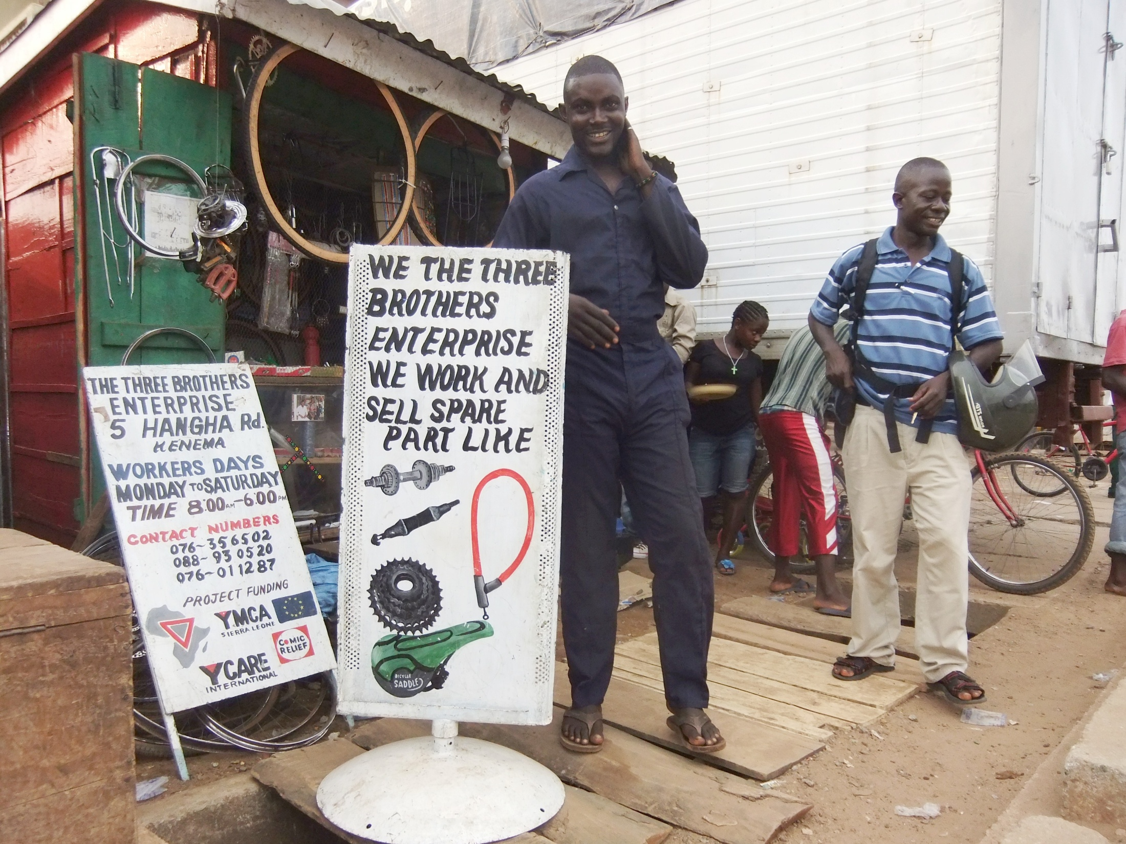
Das Geschäft läuft
gut!
Ersatzteile kaufen
sie in Guinea.

Slide 14
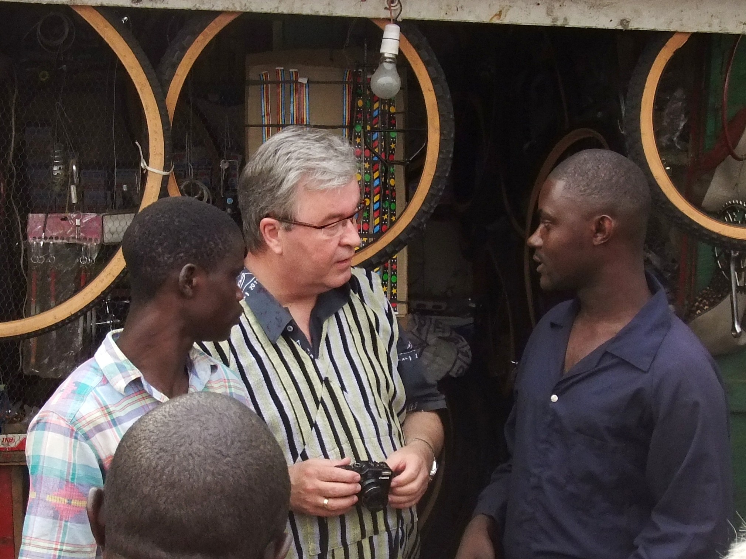
Johan Vilhelm Eltvik,
Generalsekretär des
CVJM-Weltbundes,
freut sich mit an
dessen Erfolg.

Slide 15
Betty Sam,
Kenema,
Sierra Leone

Slide 16
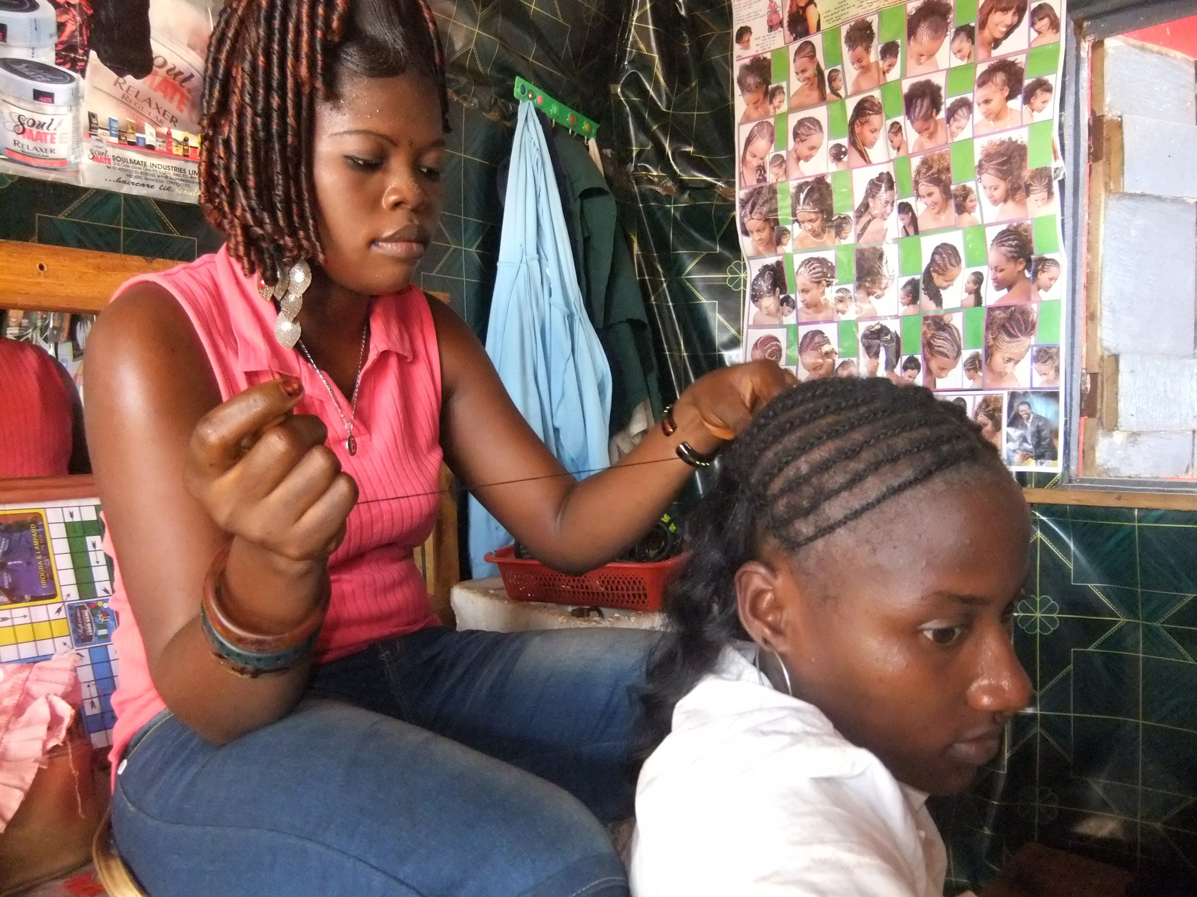
Der YMCA hat ihr eine Ausbildung
als Friseurin finanziert.

Slide 17
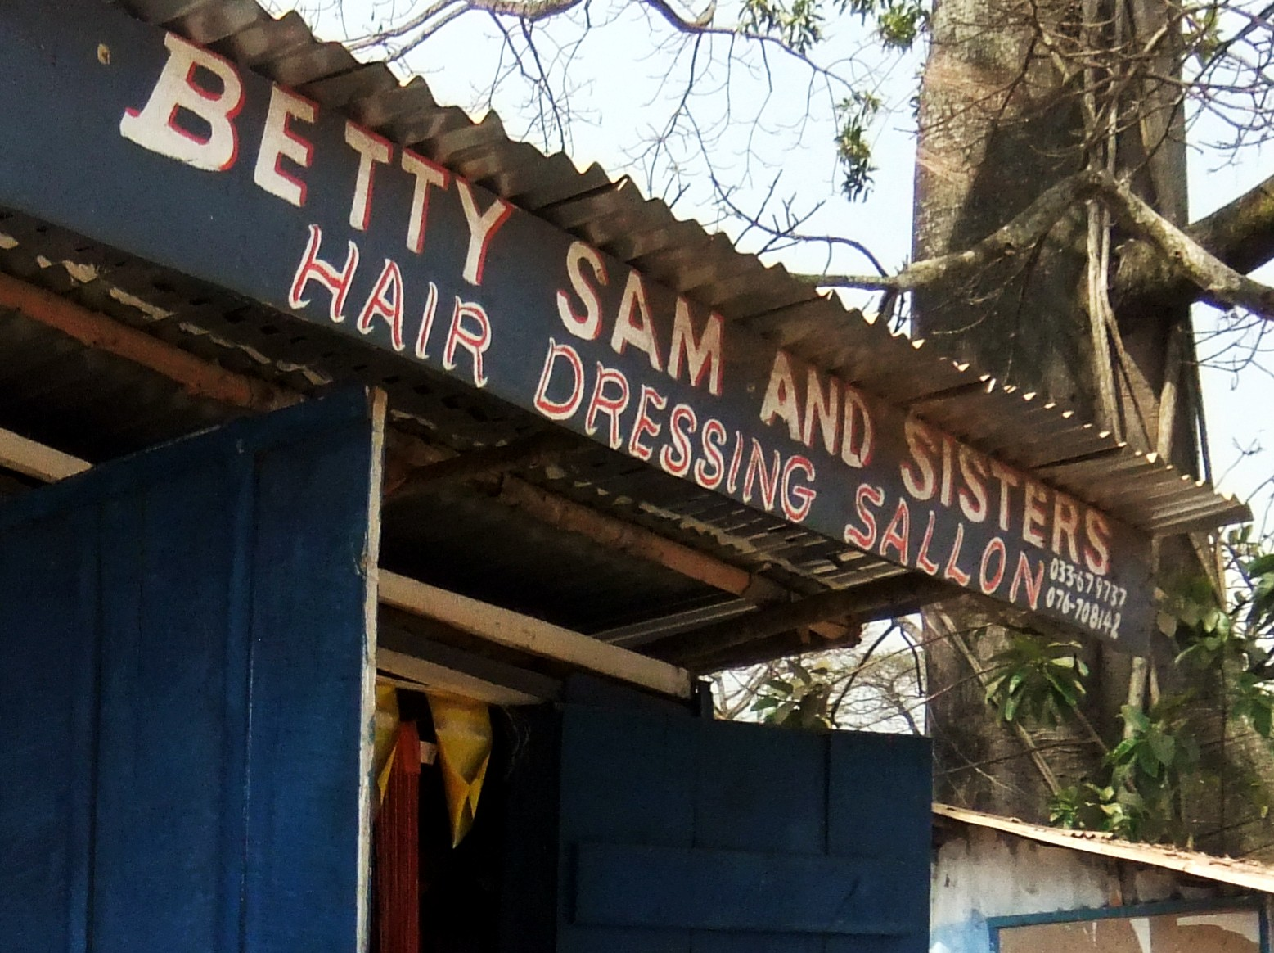
Mit dem Startkapital
hat sie einen kleinen
Friseursalon eingerichtet.

Slide 18
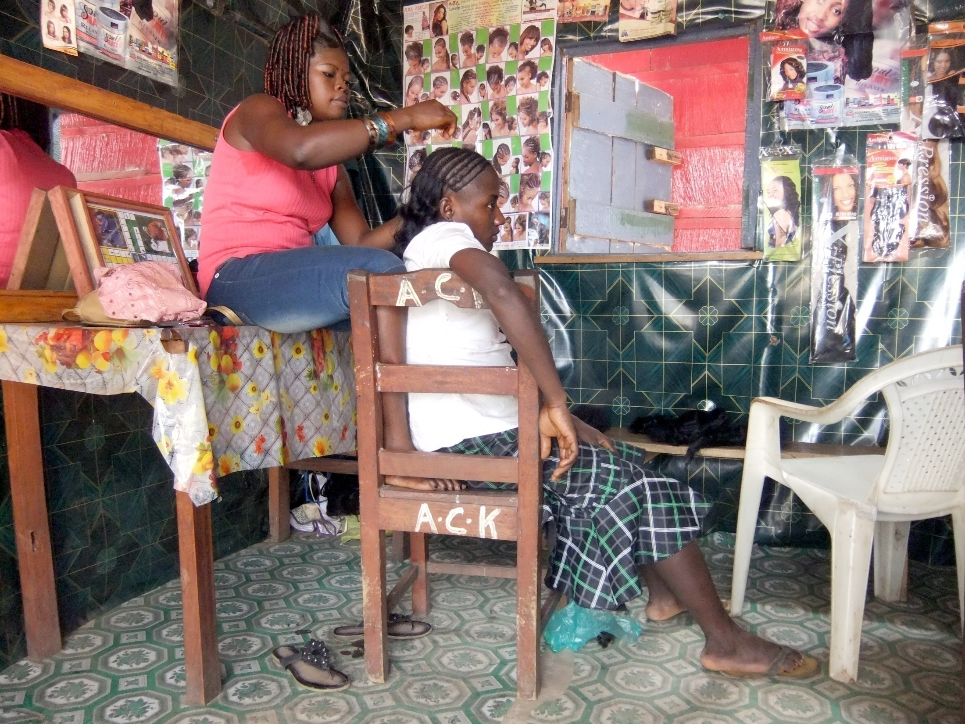
Fingerfertig und gekonnt verhilft sie ihren
Kundinnen zu einem „neuen“ Kopf.

Slide 19
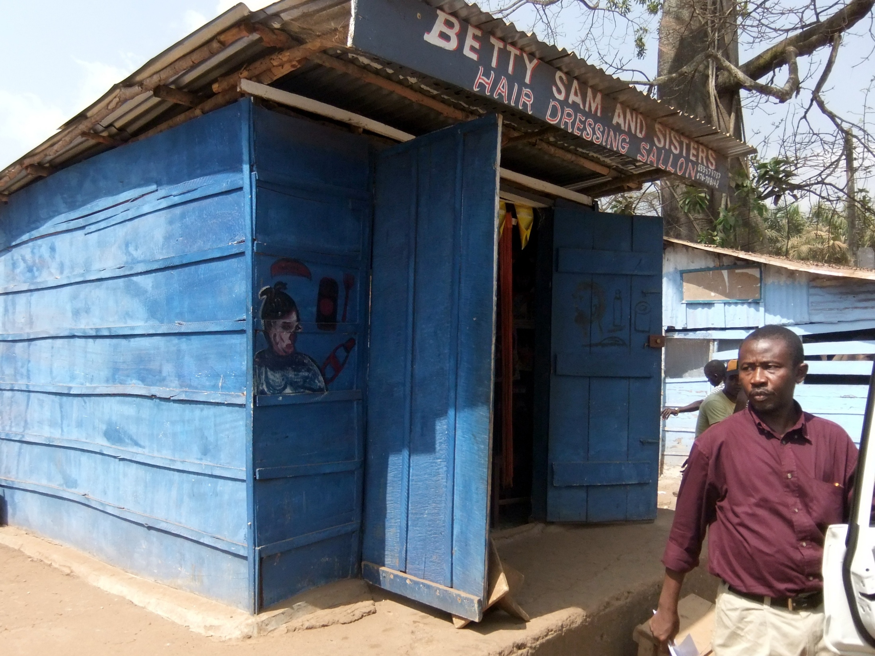
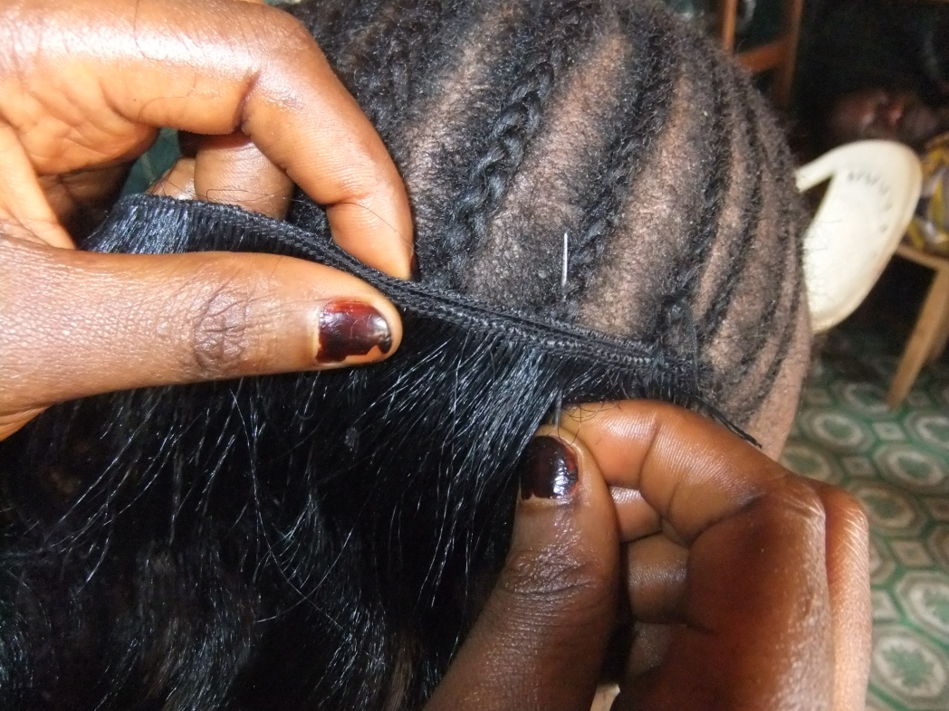

Slide 20
Mustapha Sherrif,
Kenema,
Sierra Leone

Slide 21
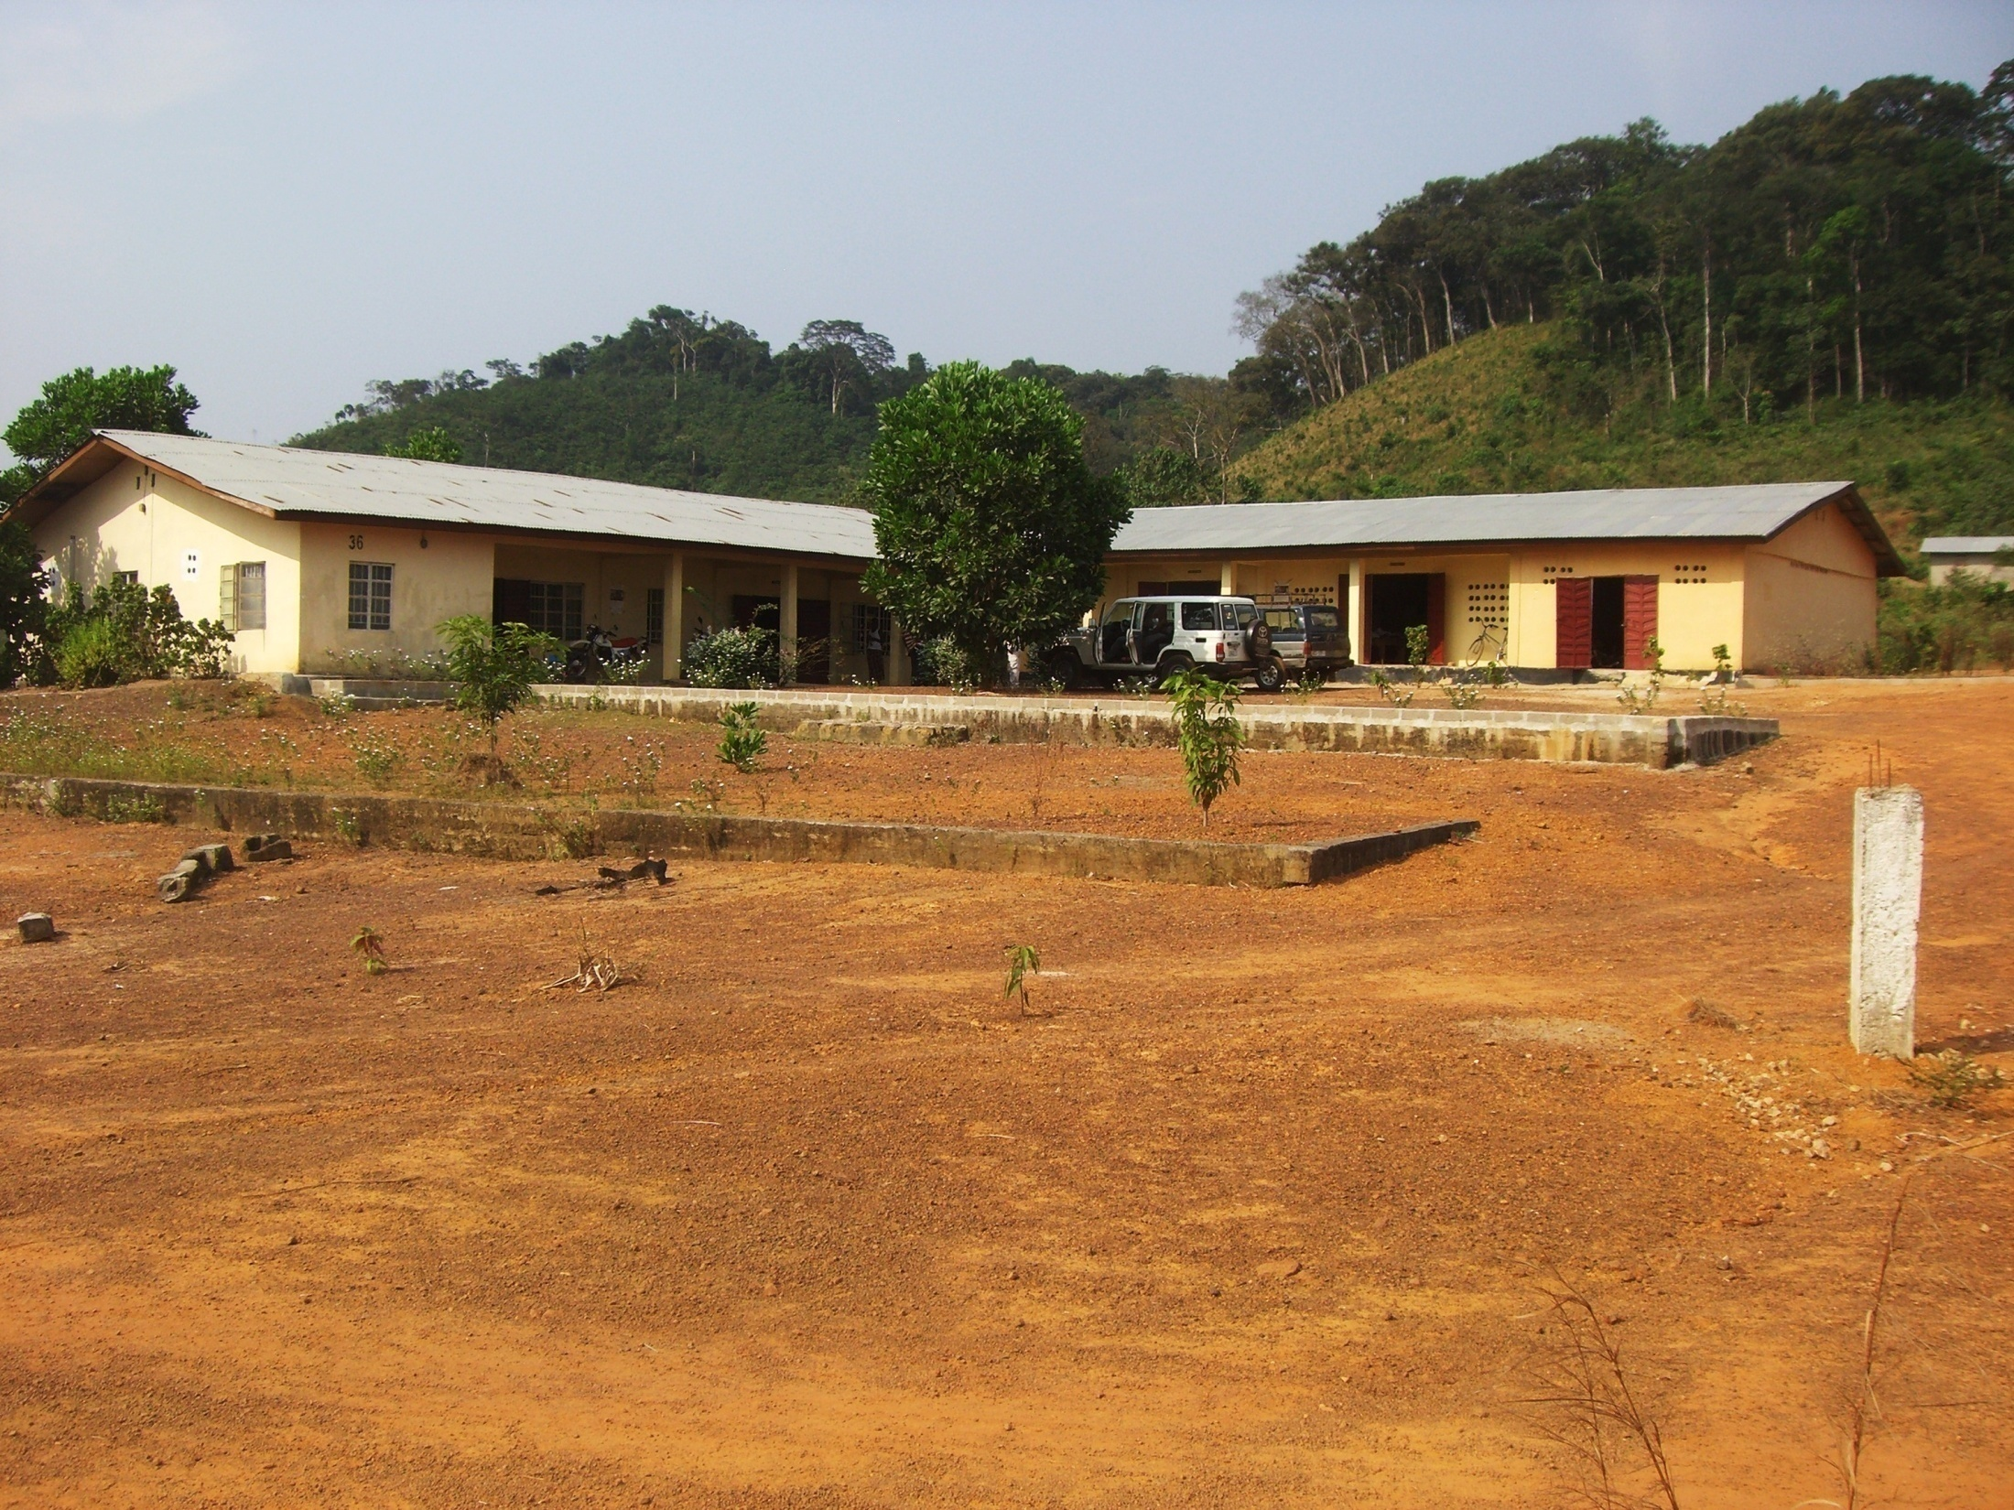
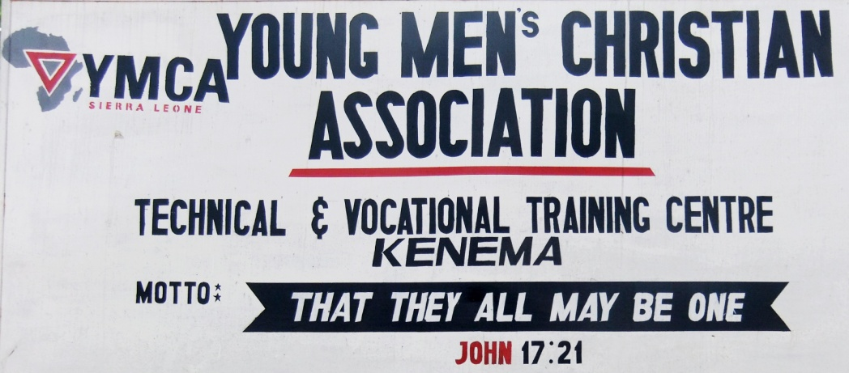
Seine Ausbildung
als Maurer hat er hier
im YMCA erhalten.

Slide 22
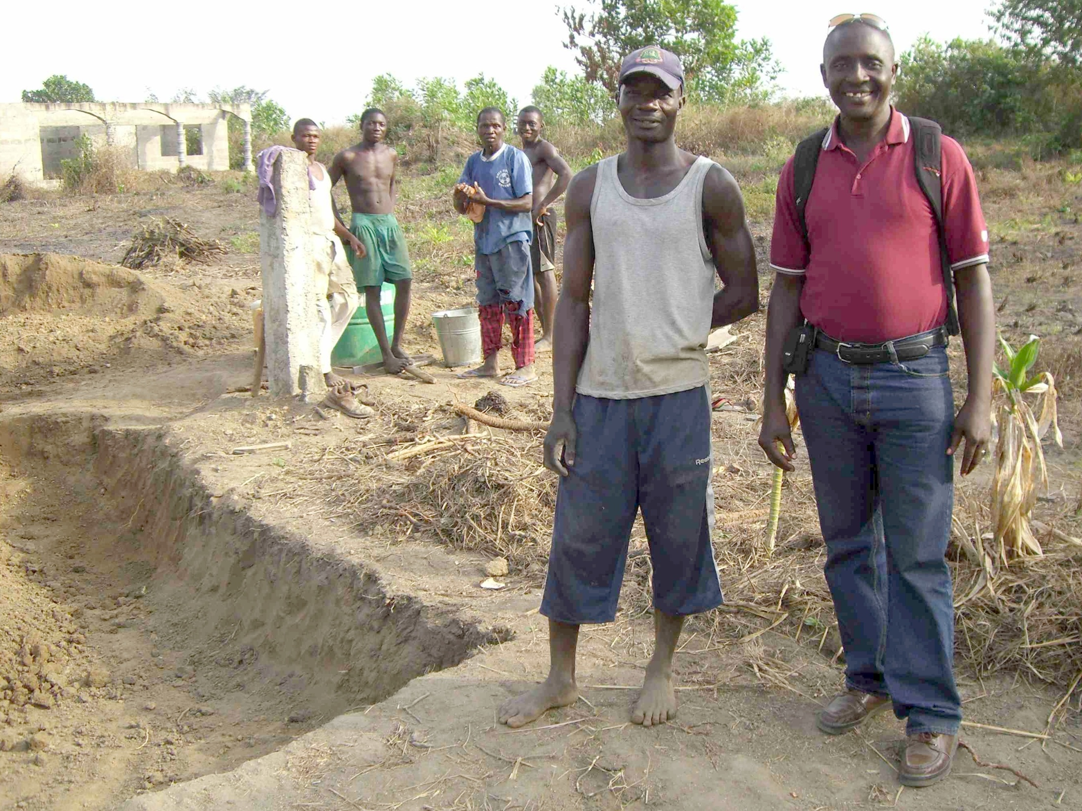
Stolz besucht ihn sein Ausbilder
auf seiner ersten eigenen Baustelle.

Slide 23
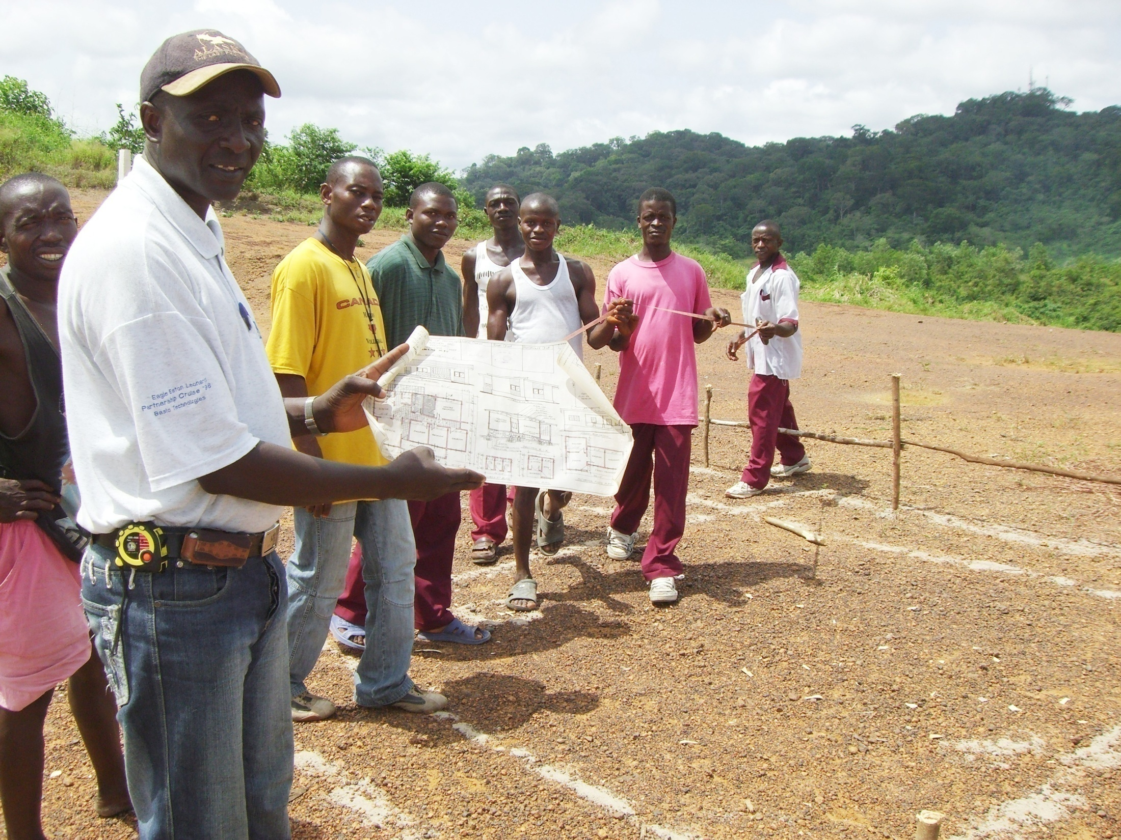
Von ihm hat er das Lesen einer Bauzeichnung
und deren maßstabgerechte Übertragung gelernt.

Slide 24
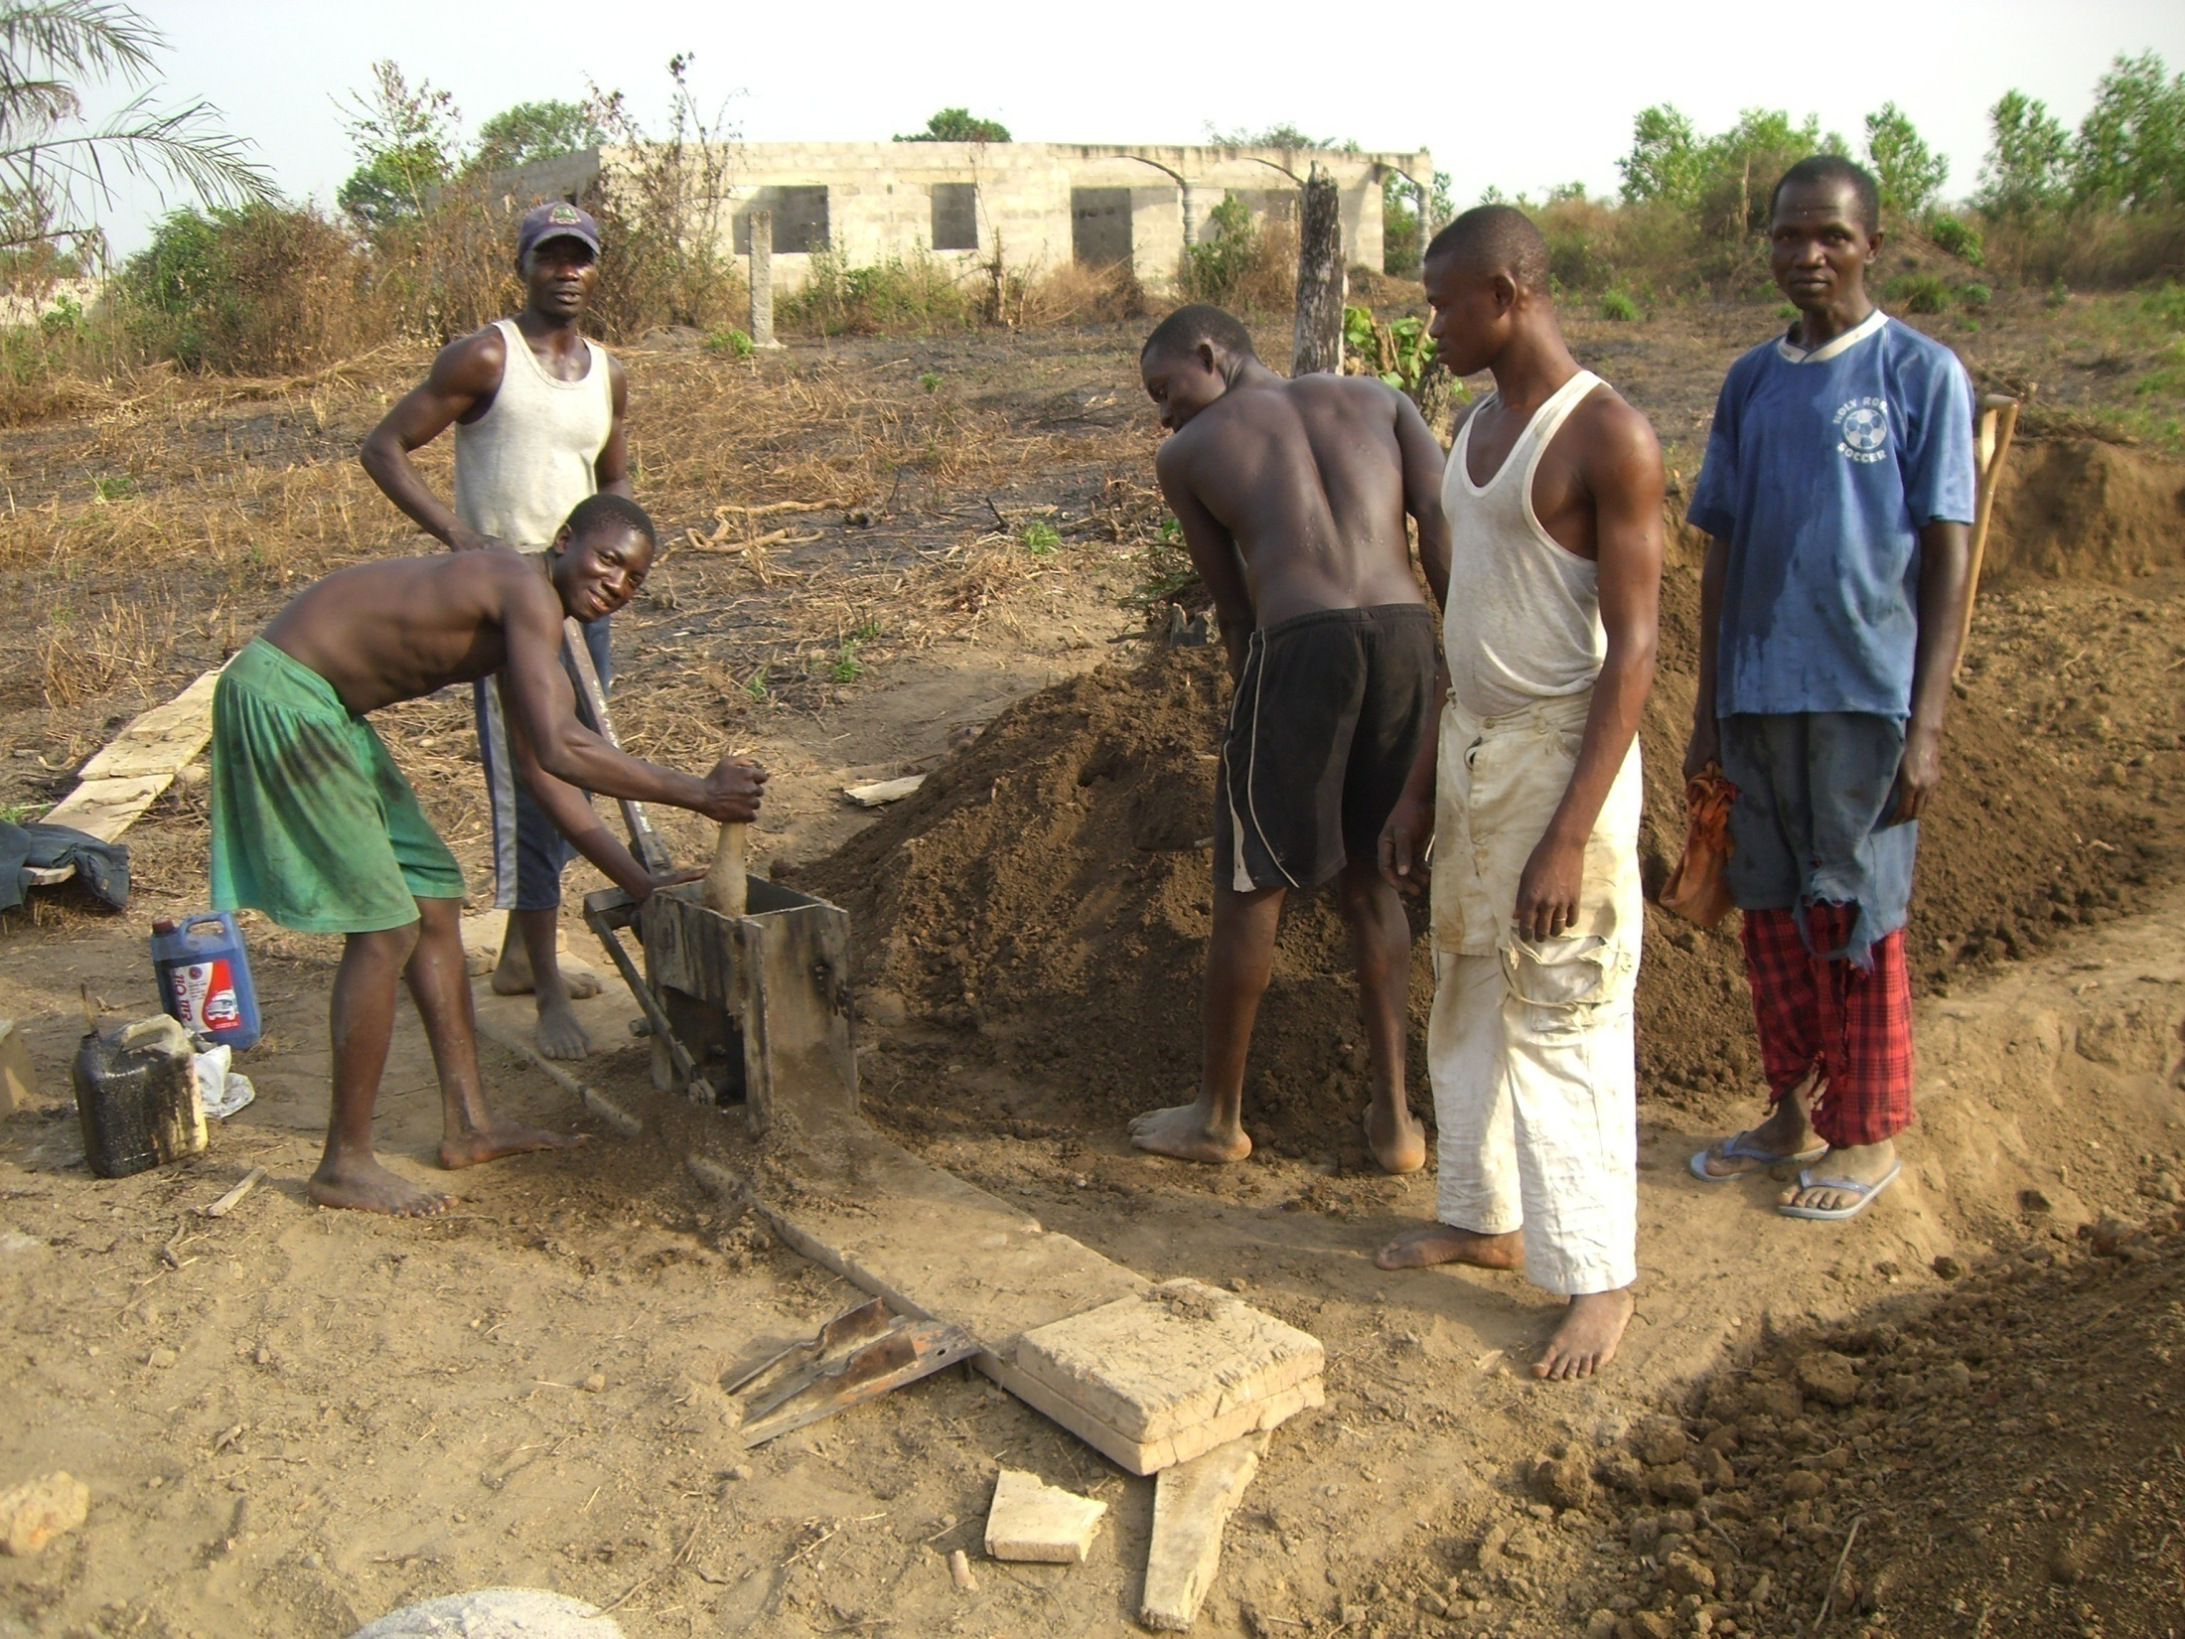
Um die Lehmziegel zu produzieren,
hat er diese jungen Leute angestellt.

Slide 25
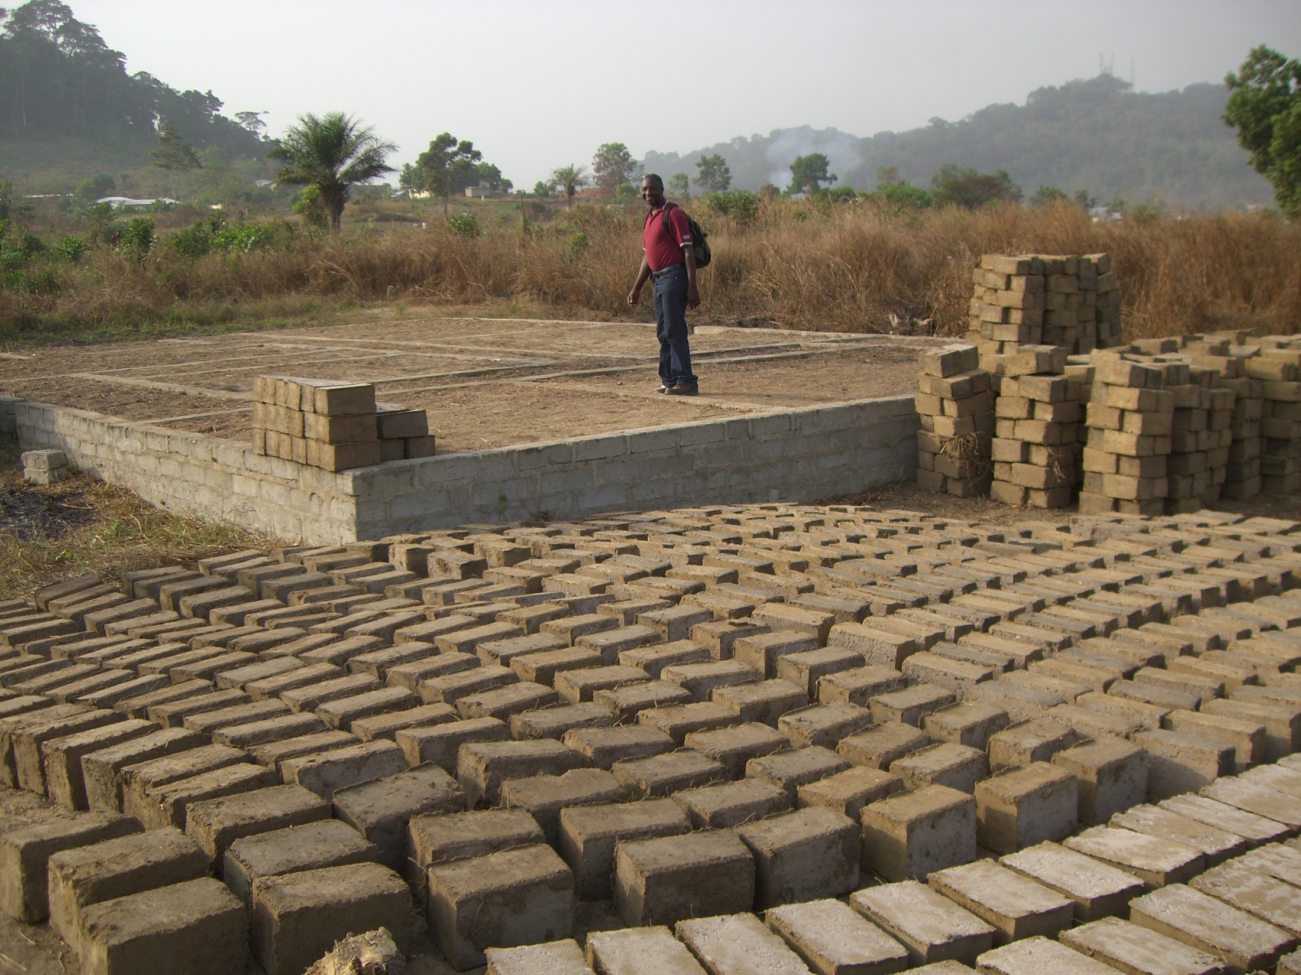
Doch bis das Haus fertig ist,
braucht es noch einige Zeit...

Slide 26
Sussane Jayah,
Kenema,
Sierra Leone

Slide 27
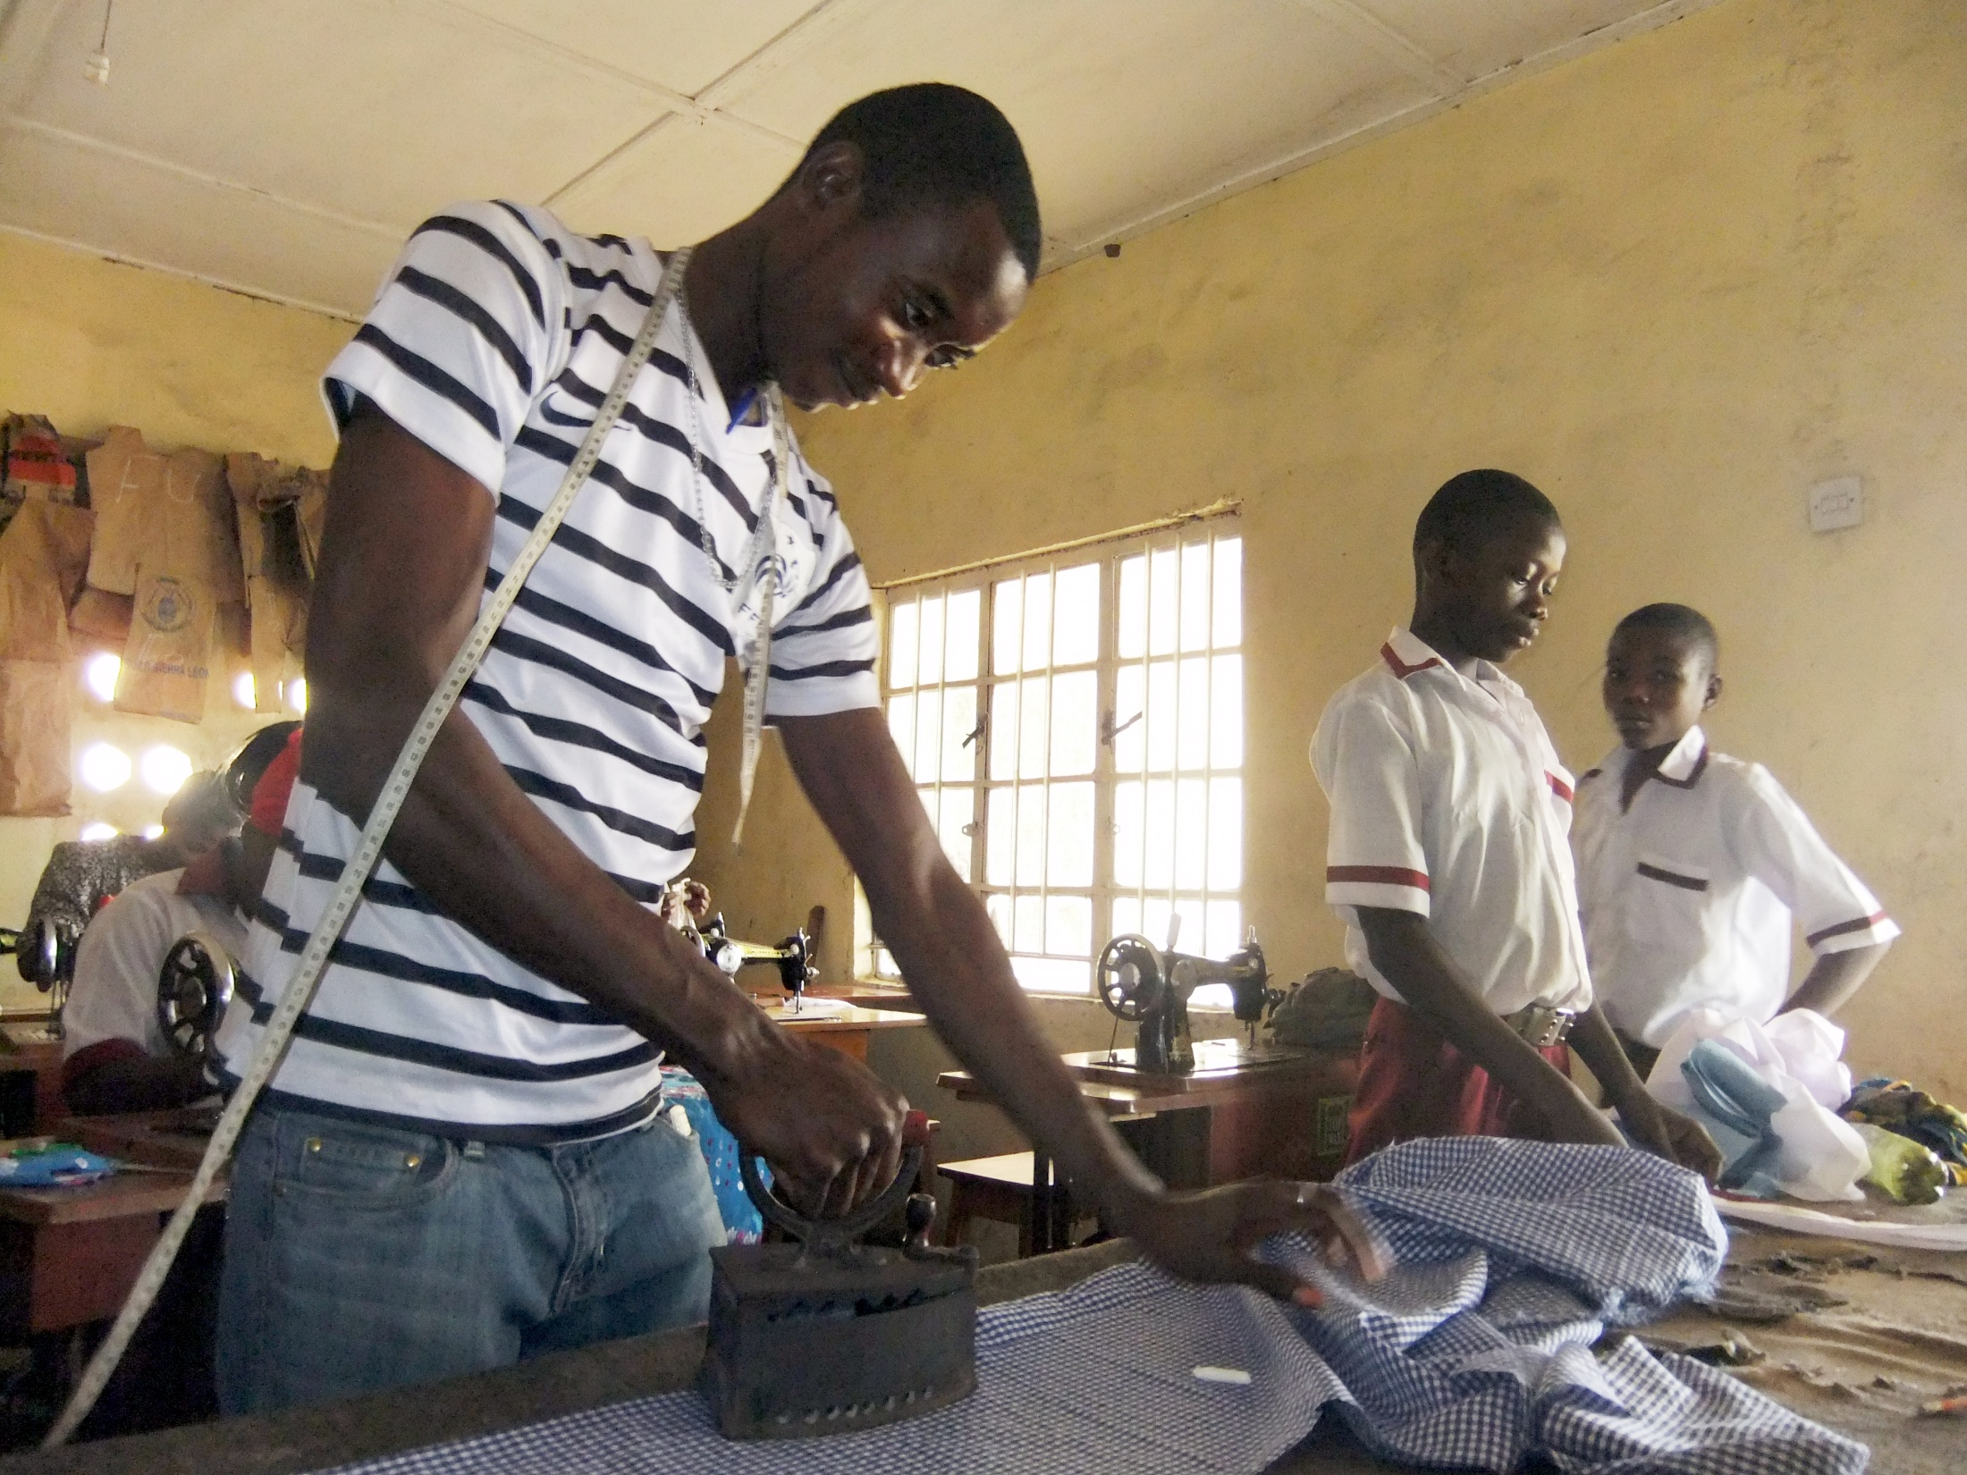
Auch sie hat ihre Ausbildung zur Schneiderin im YMCA-Berufsausbildungs-zentrum erhalten.

Slide 28
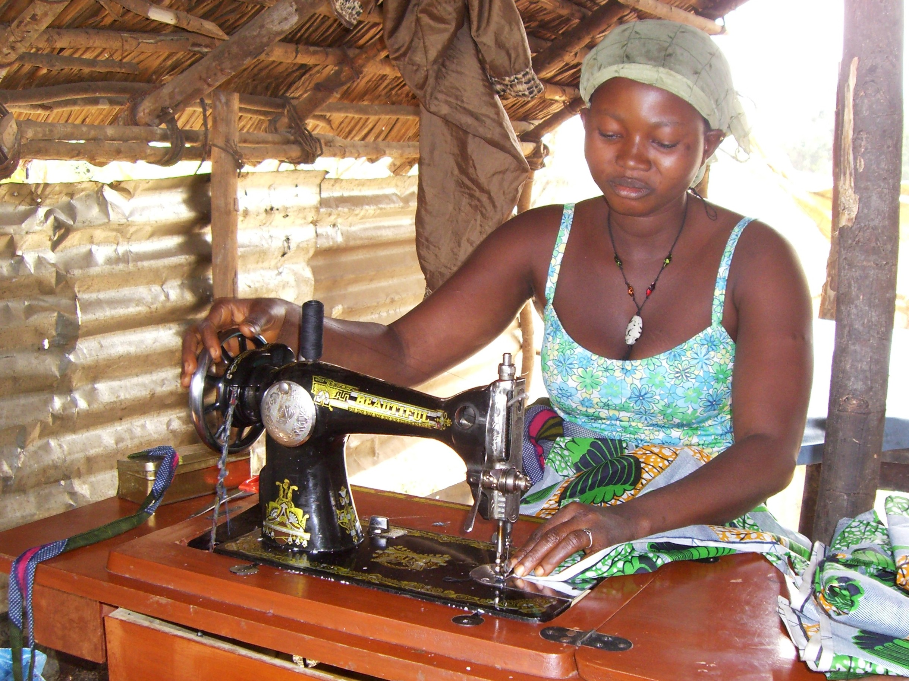
Zum Abschluss ihrer Ausbildung
bekam sie diese Nähmaschine.

Slide 29
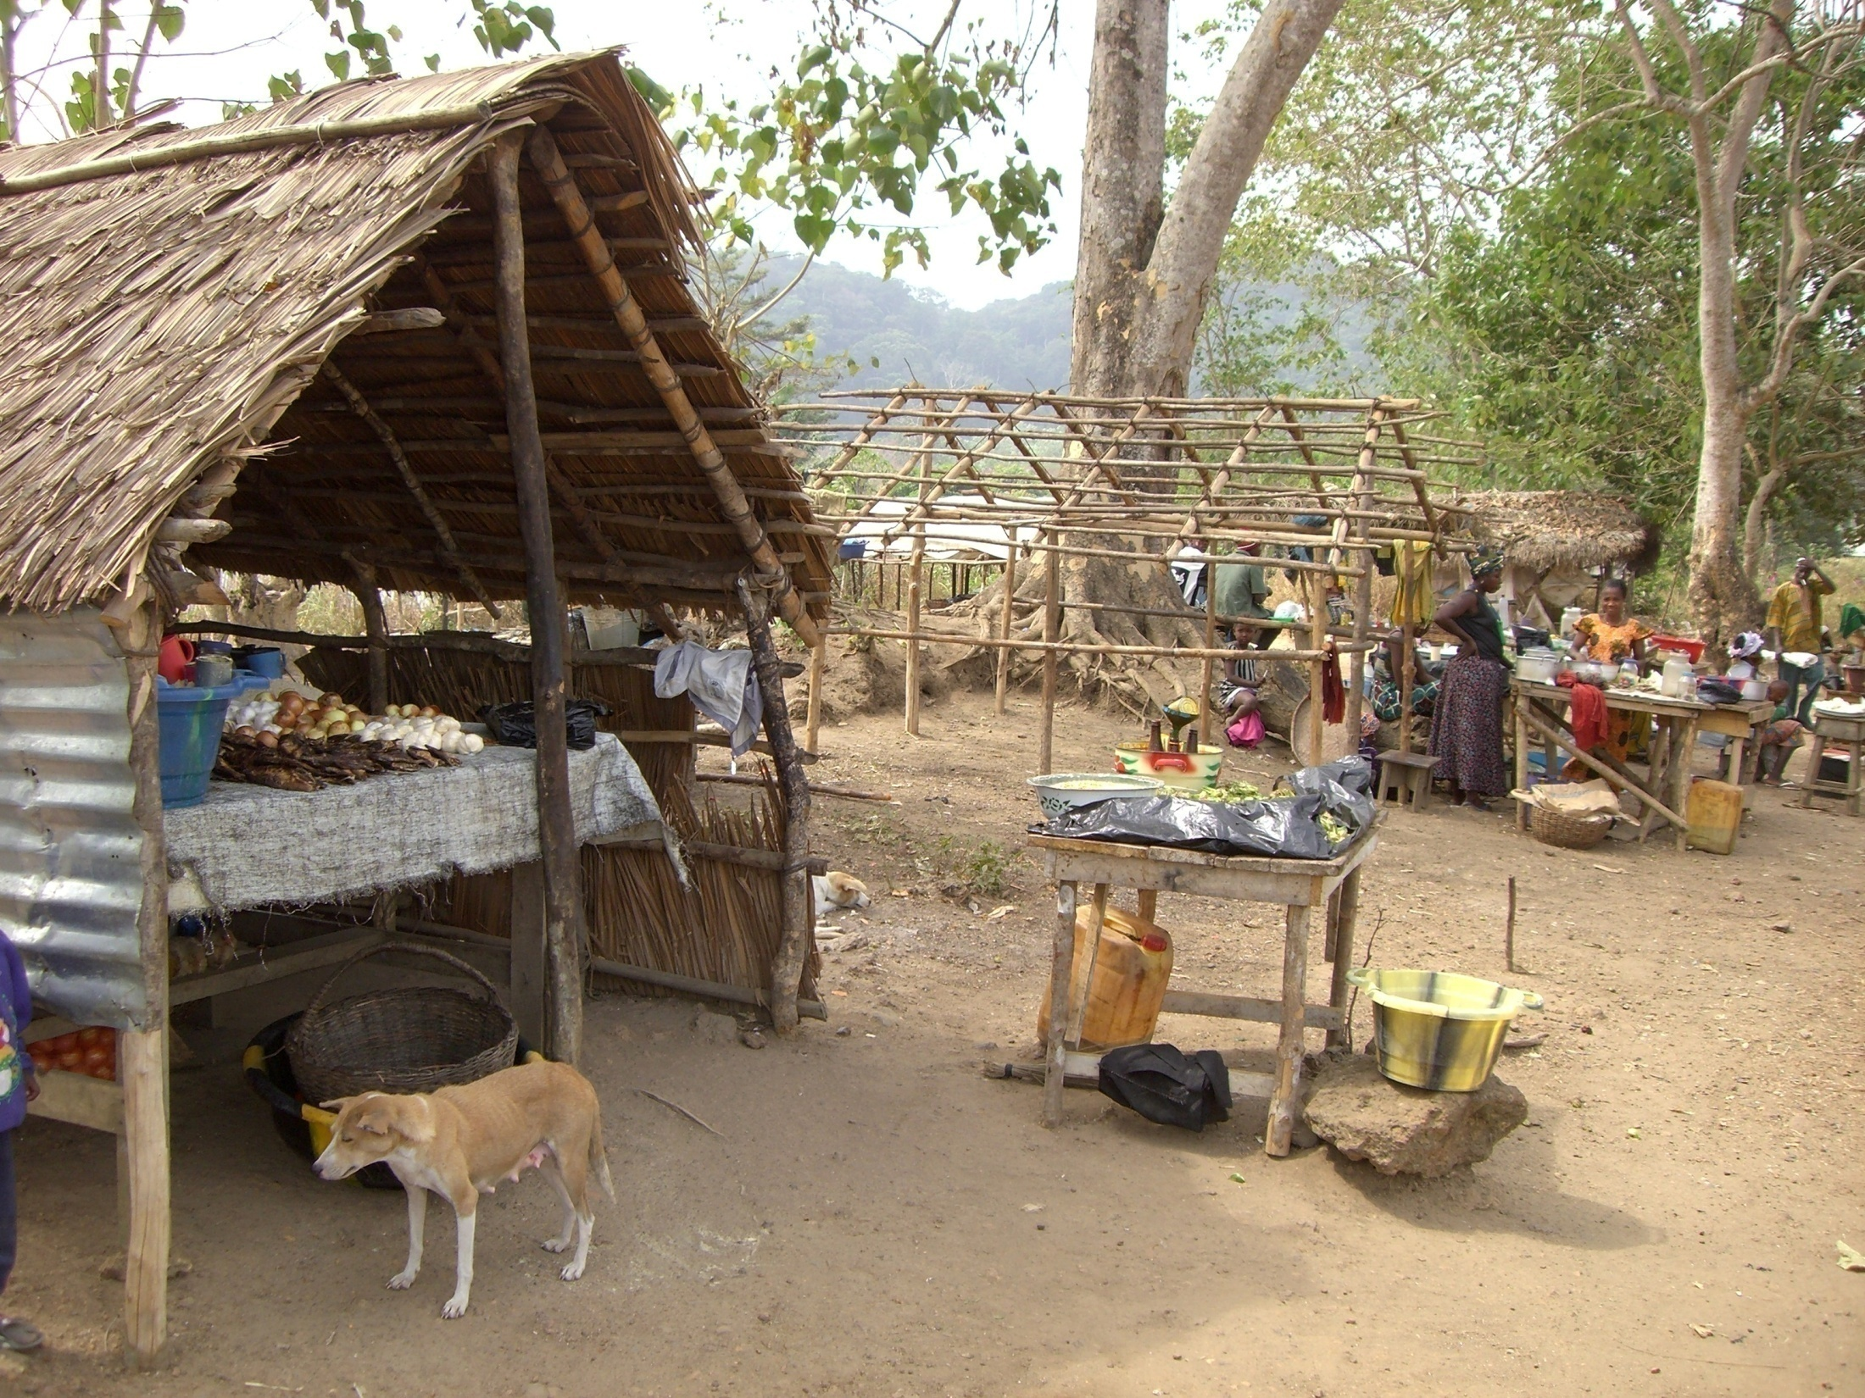
Die hat sie in der kleinen Markt-
hütte ihrer Mutter aufgestellt.

Slide 30
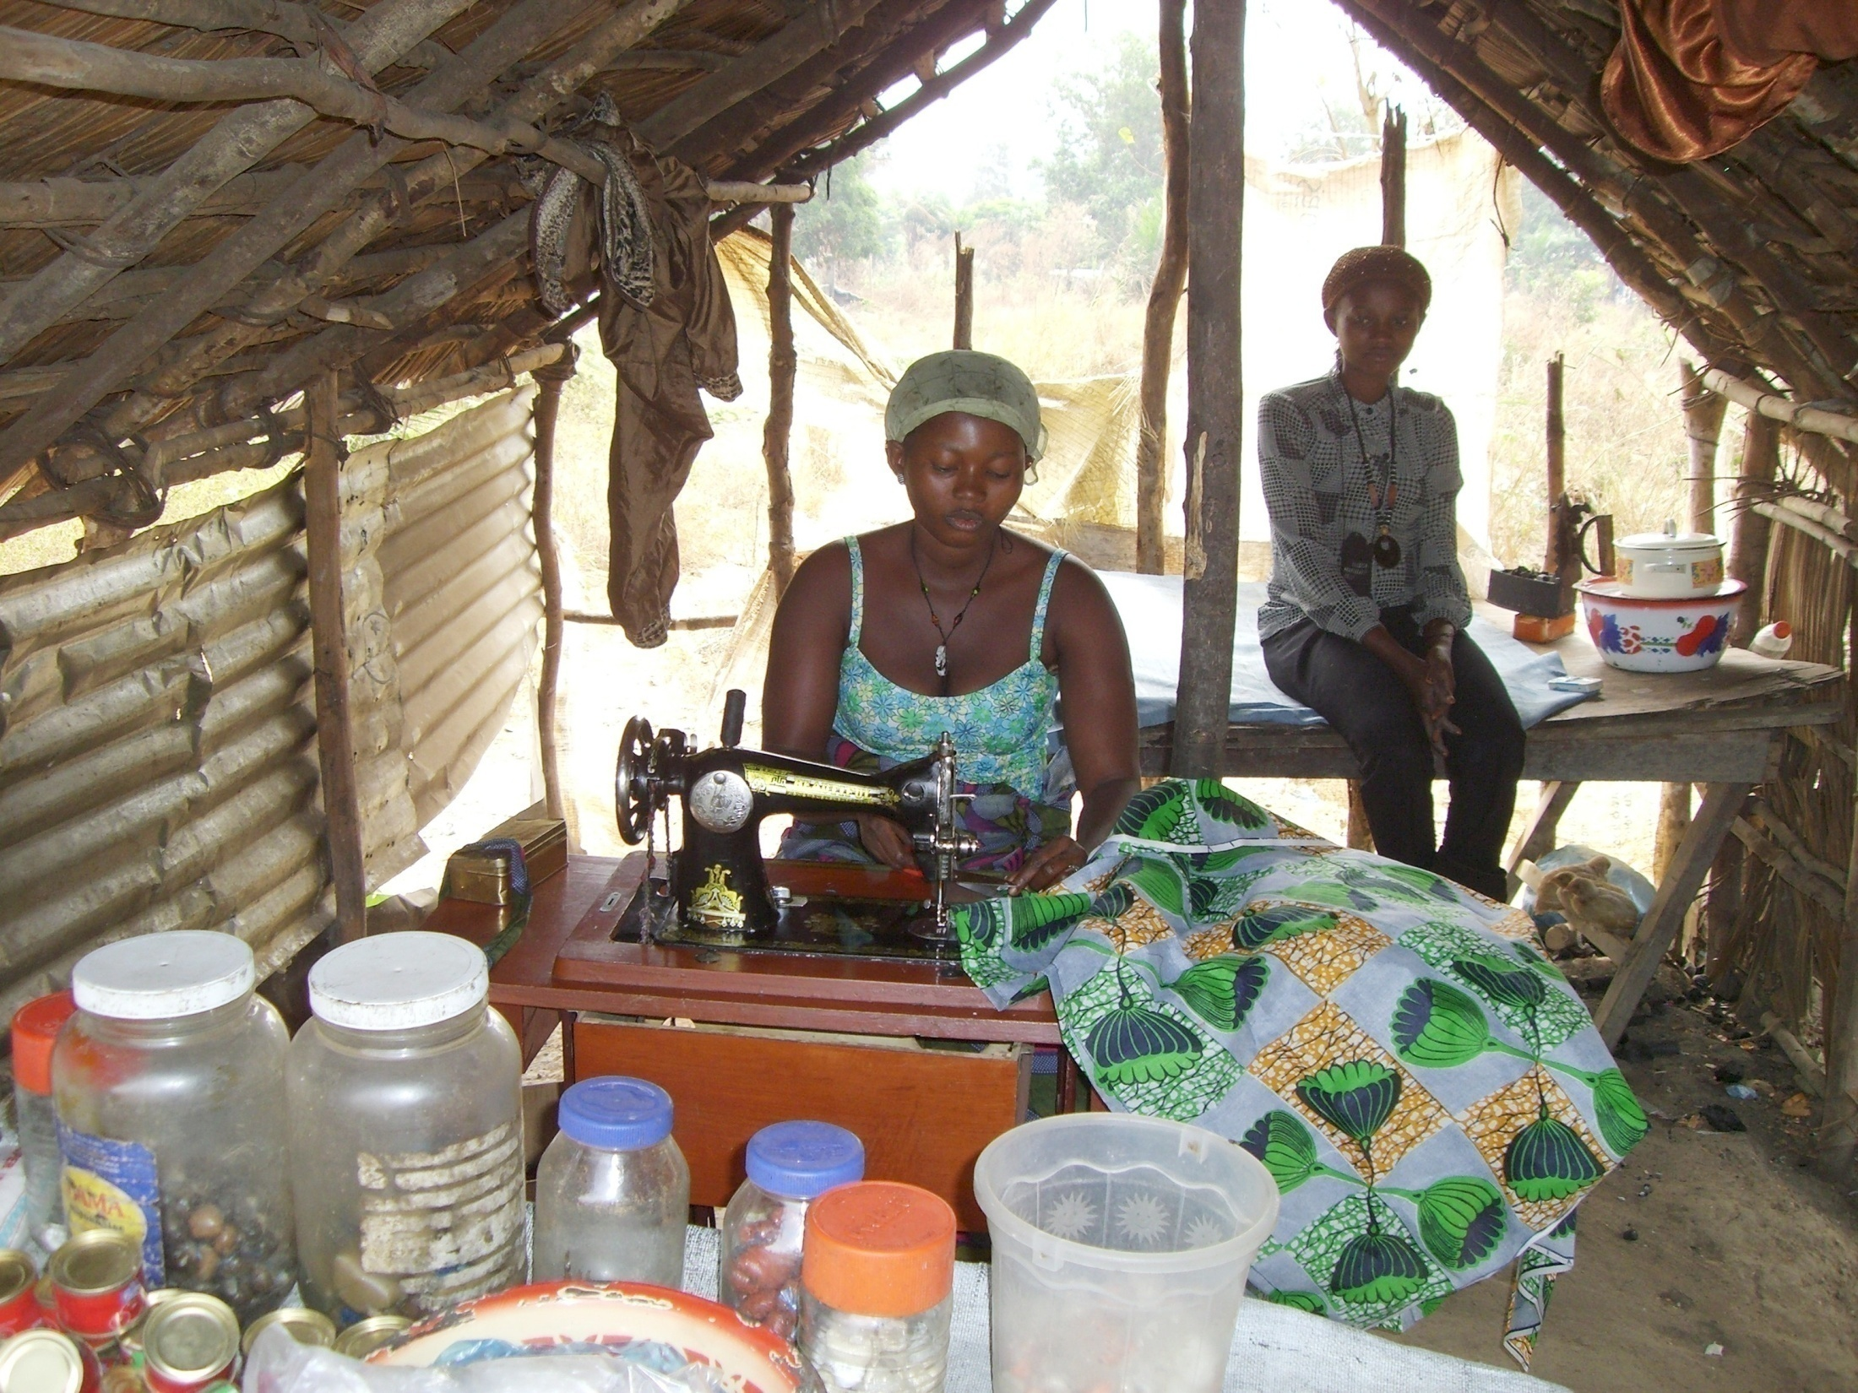
Ihre kleine Schneiderinnenwerkstatt läuft so gut:
sie hat bereits eine eigene Auszubildende.

Slide 31
Osumanu Bilal,
Accra,
Ghana

Slide 32
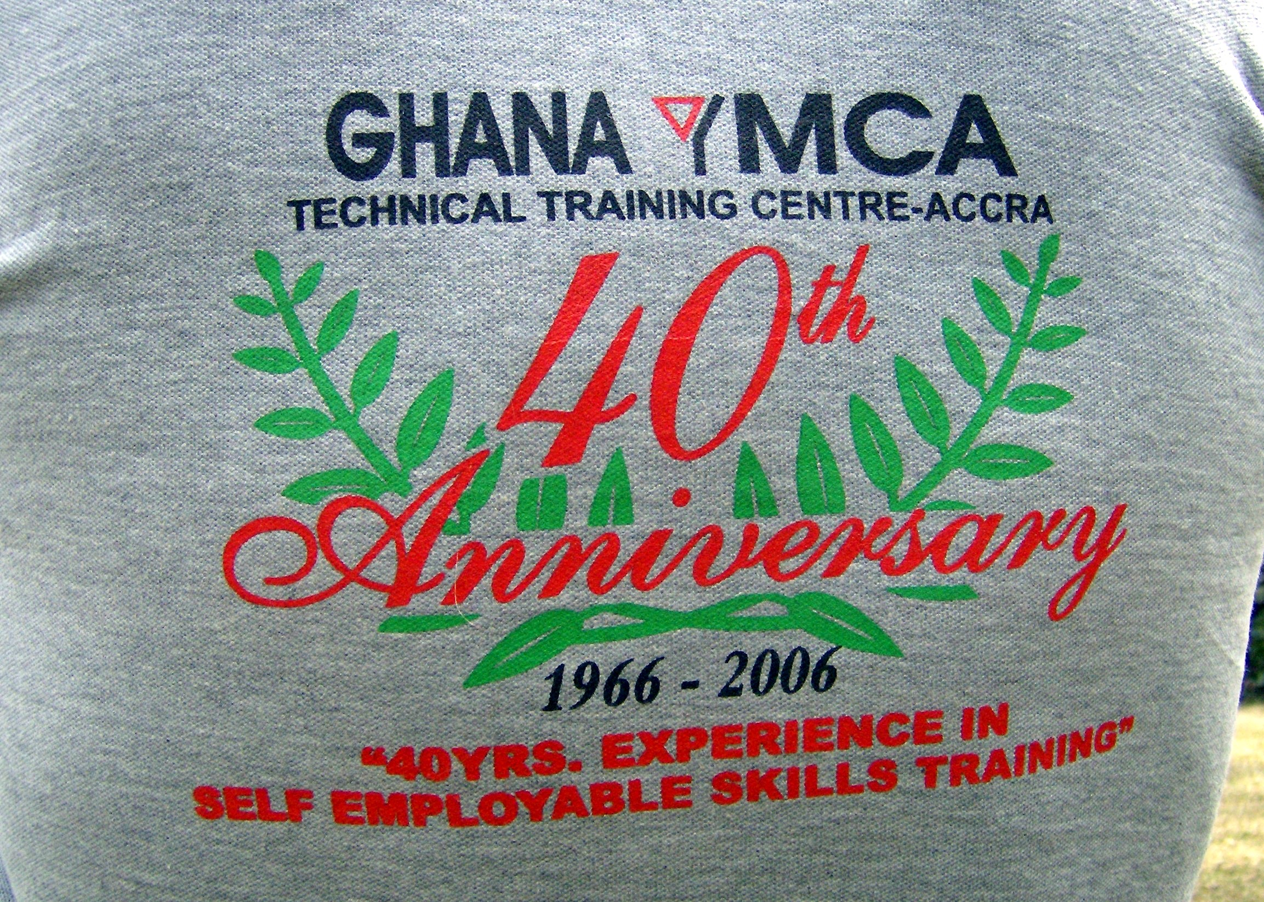
Zur Zeit erhält er eine Ausbildung als Maurer im
YMCA-Berufsausbildungszentrum in Accra, Ghana.

Slide 33
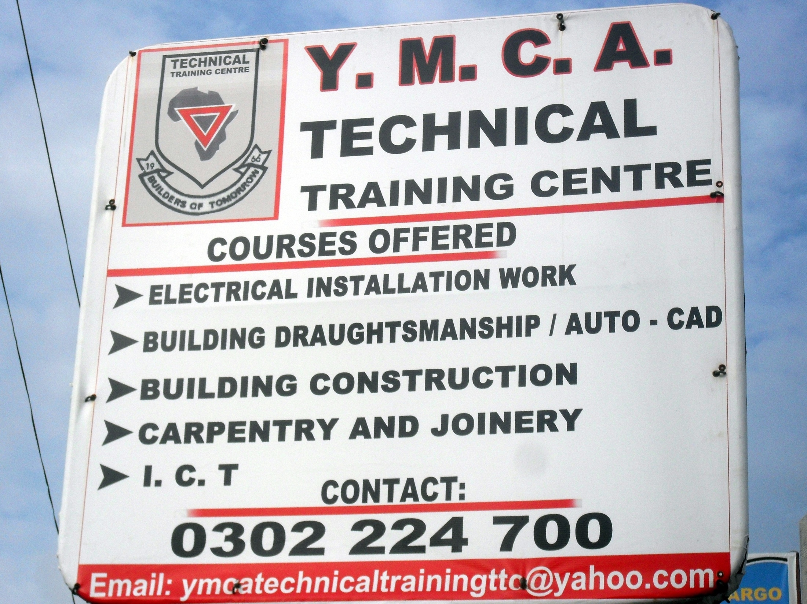
Hier werden aber auch Elektriker,
Bauzeichner und Schreiner ausgebildet.

Slide 34
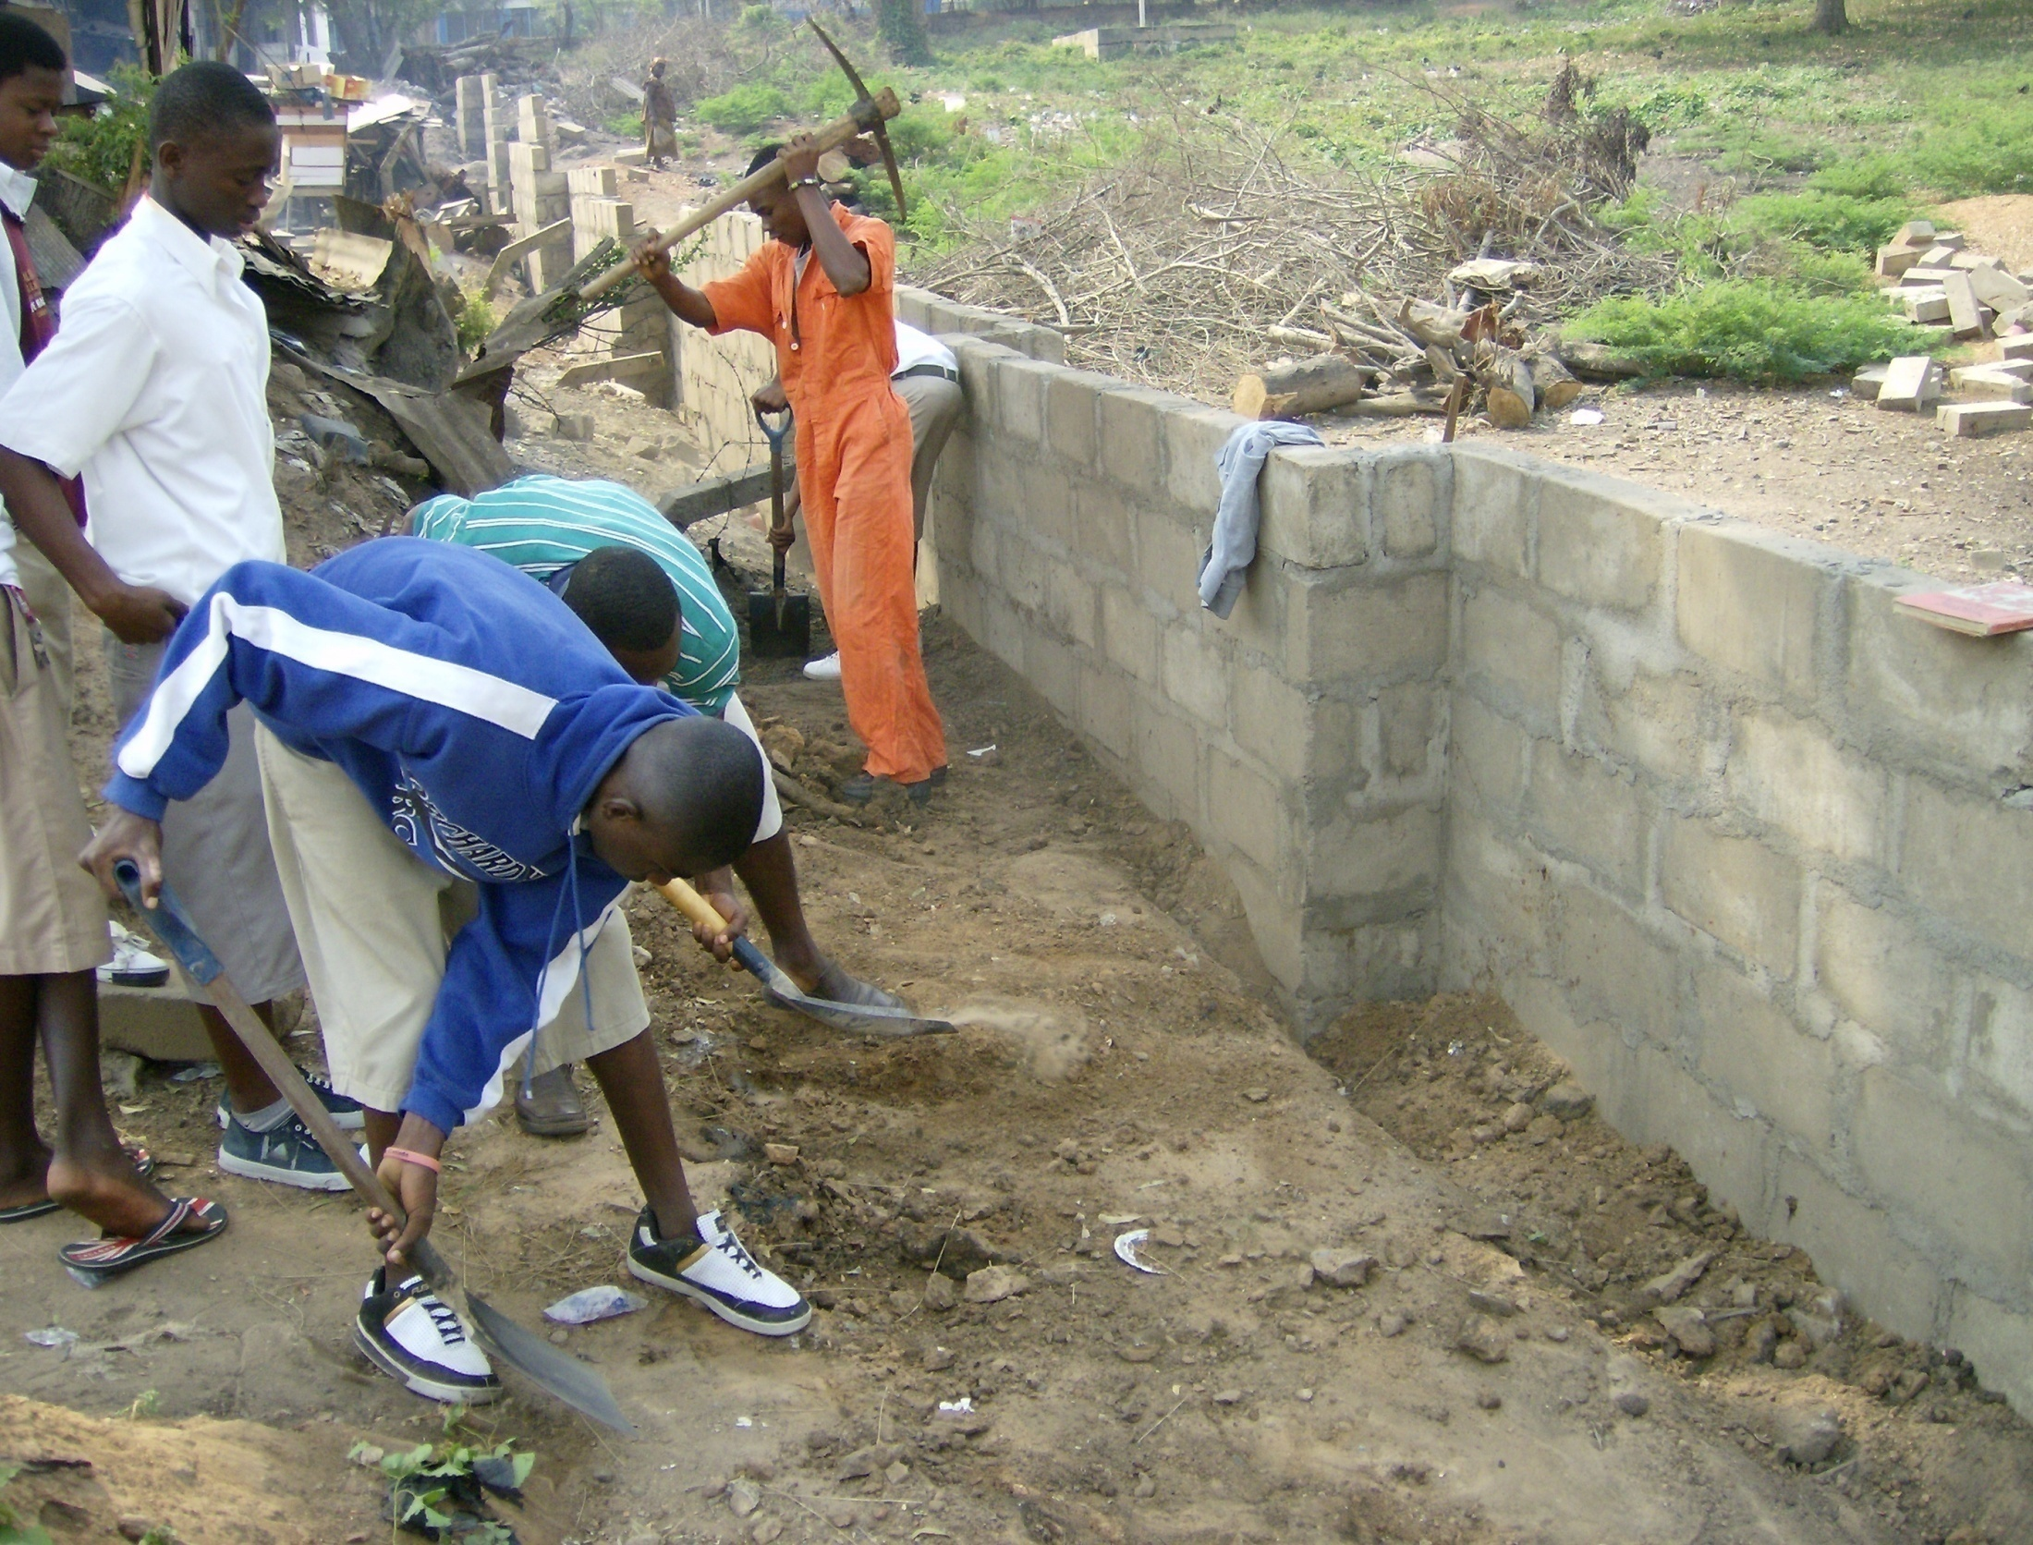
Der Bau der ellenlangen Grundstücksmauer des YMCA-Geländes
ist eine praktische
Übung für die Azubis.

Slide 35
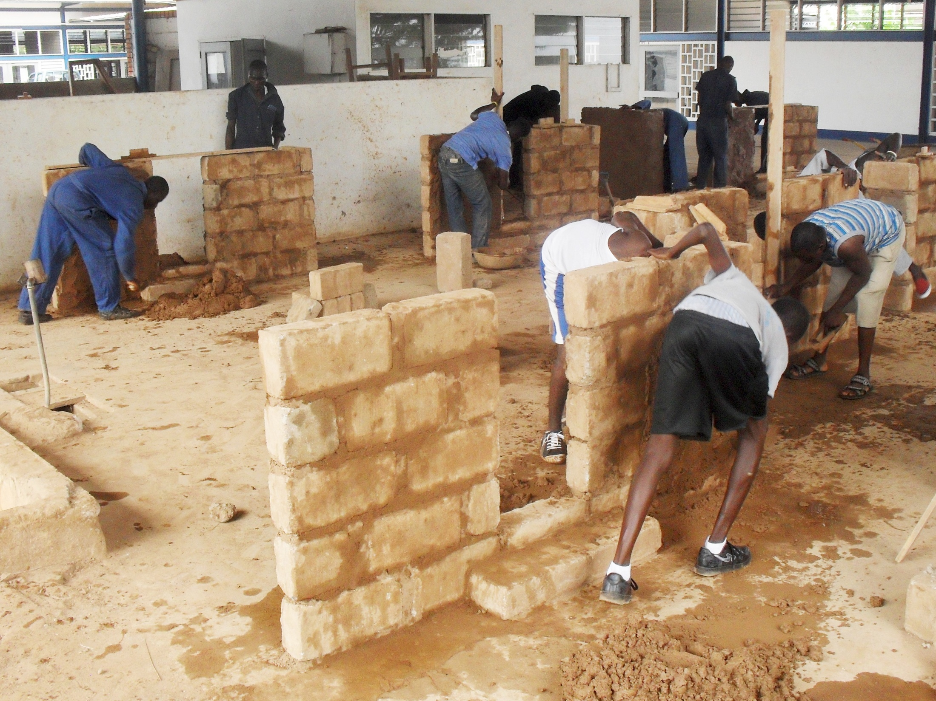
Das macht mehr Spaß, als diese Mäuerchen!

Slide 36
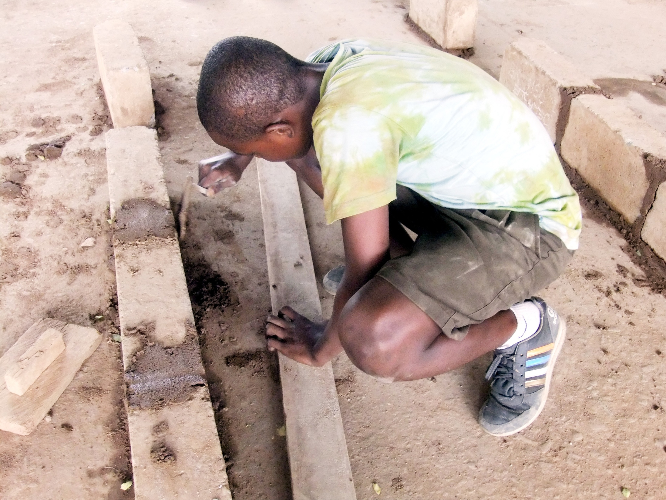
Trotzdem:
für Osumanu ist das wichtiger Ausbildungsalltag.

Slide 37
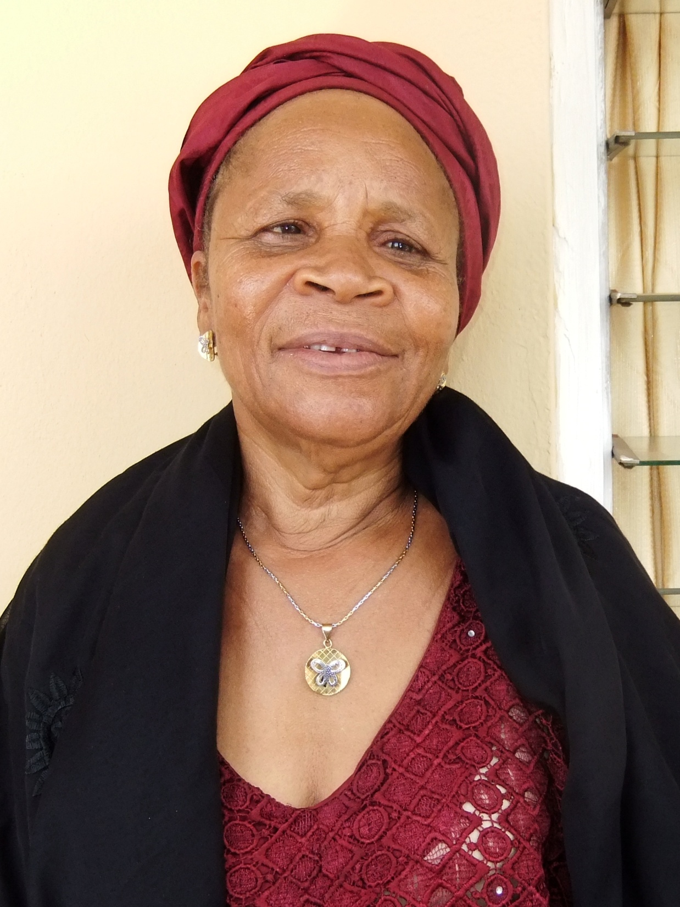
Mayenie Bangura,
Freetown,
Sierra Leone

Slide 38
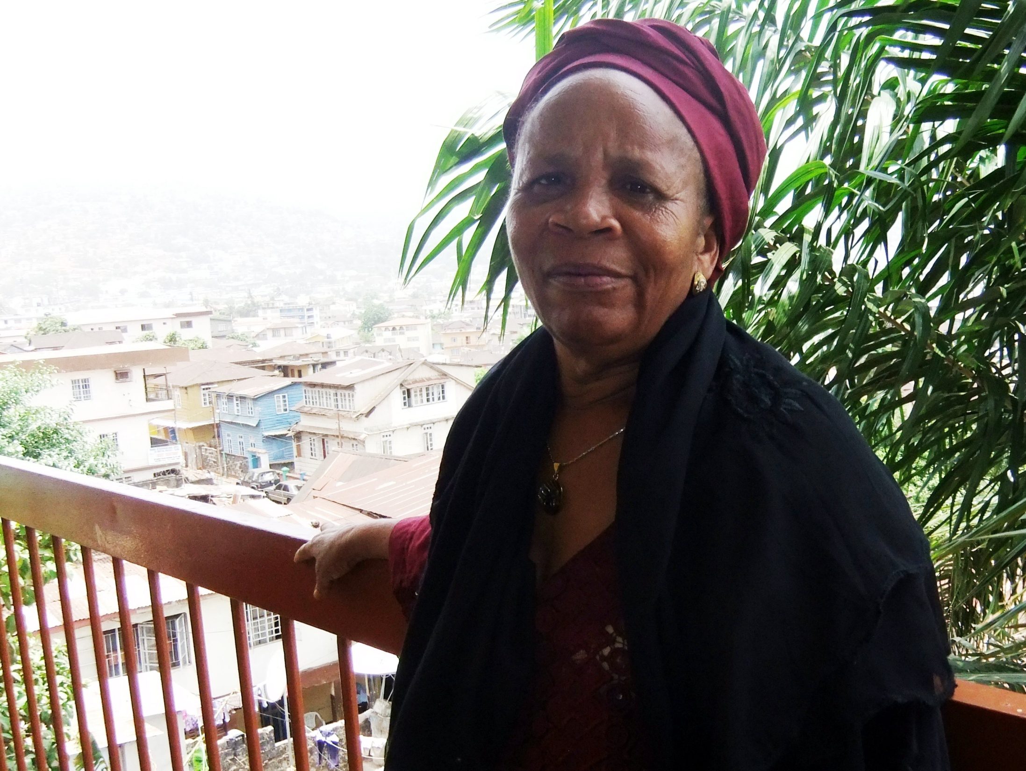
Auch für sie hat der YMCA konkrete Hilfe!

Slide 39
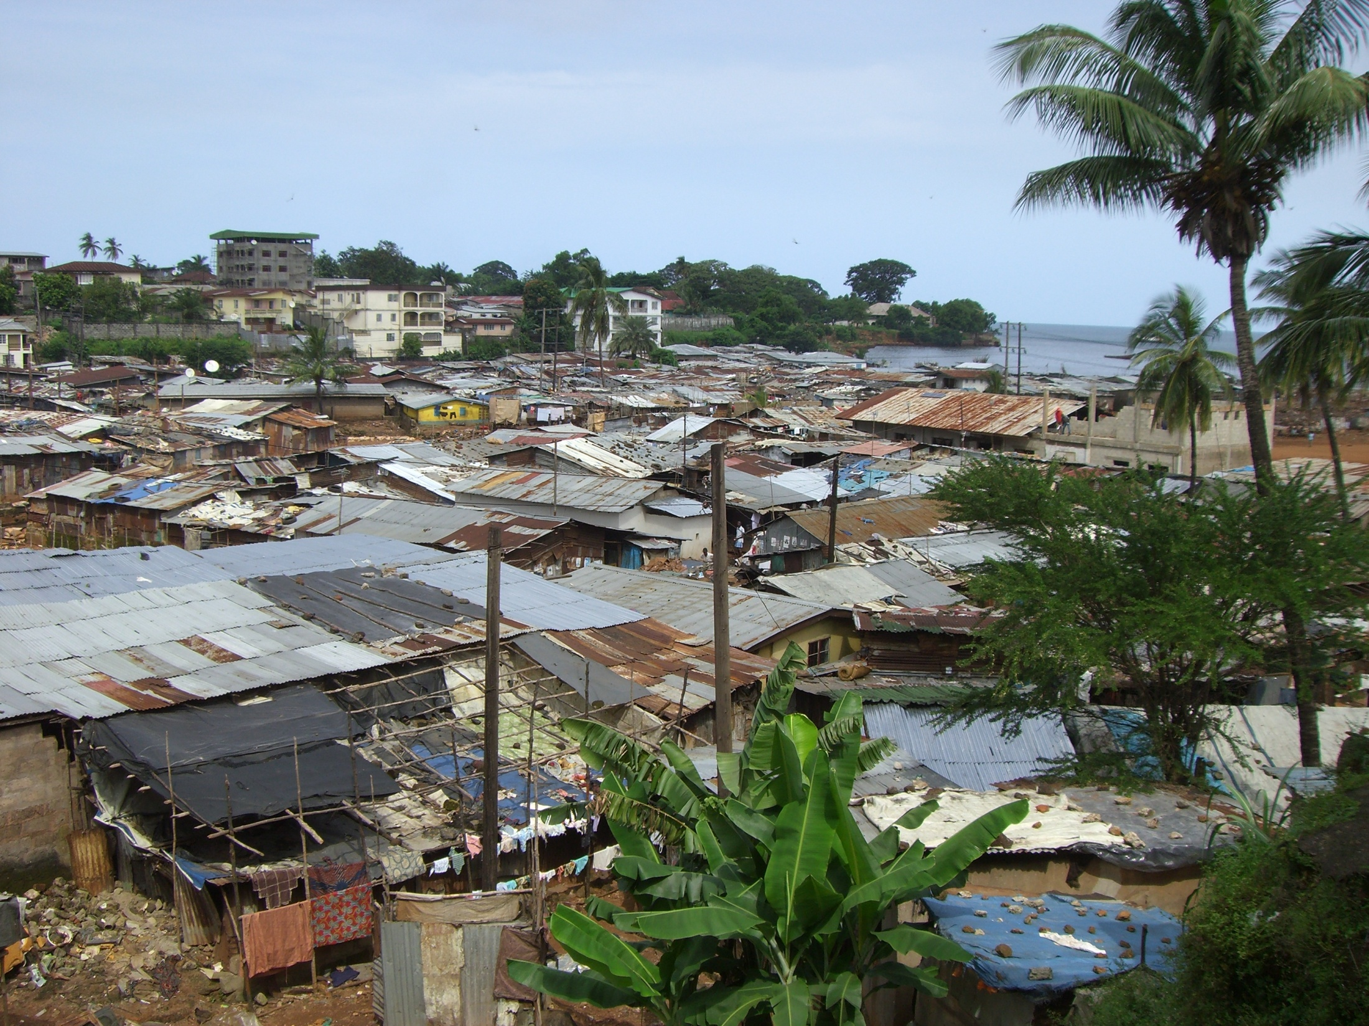
Mayenie Bangura lebt im Kroo Bay Slum in Freetown.

Slide 40
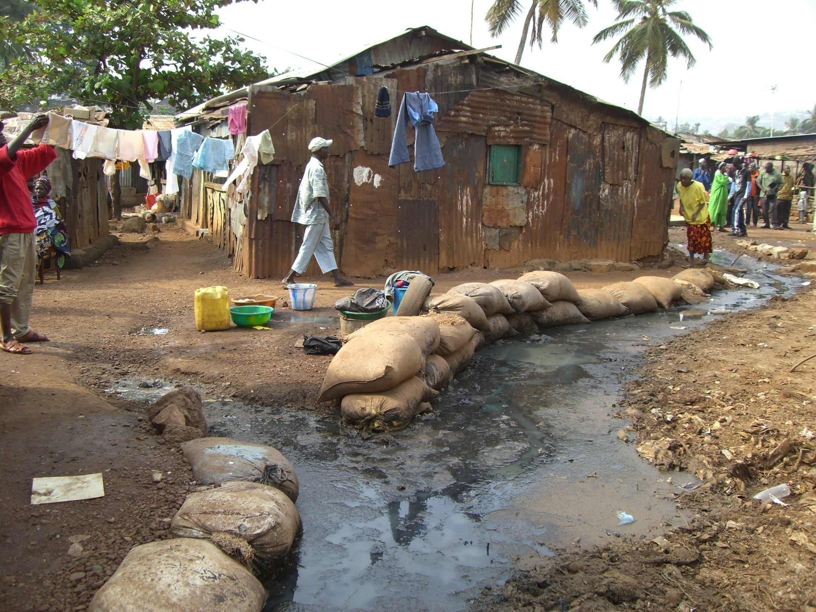
Das Ziel der Slumbewohner ist nicht: Hier raus!
Ihre Hoffnung sind bessere Lebensbedingungen.

Slide 41
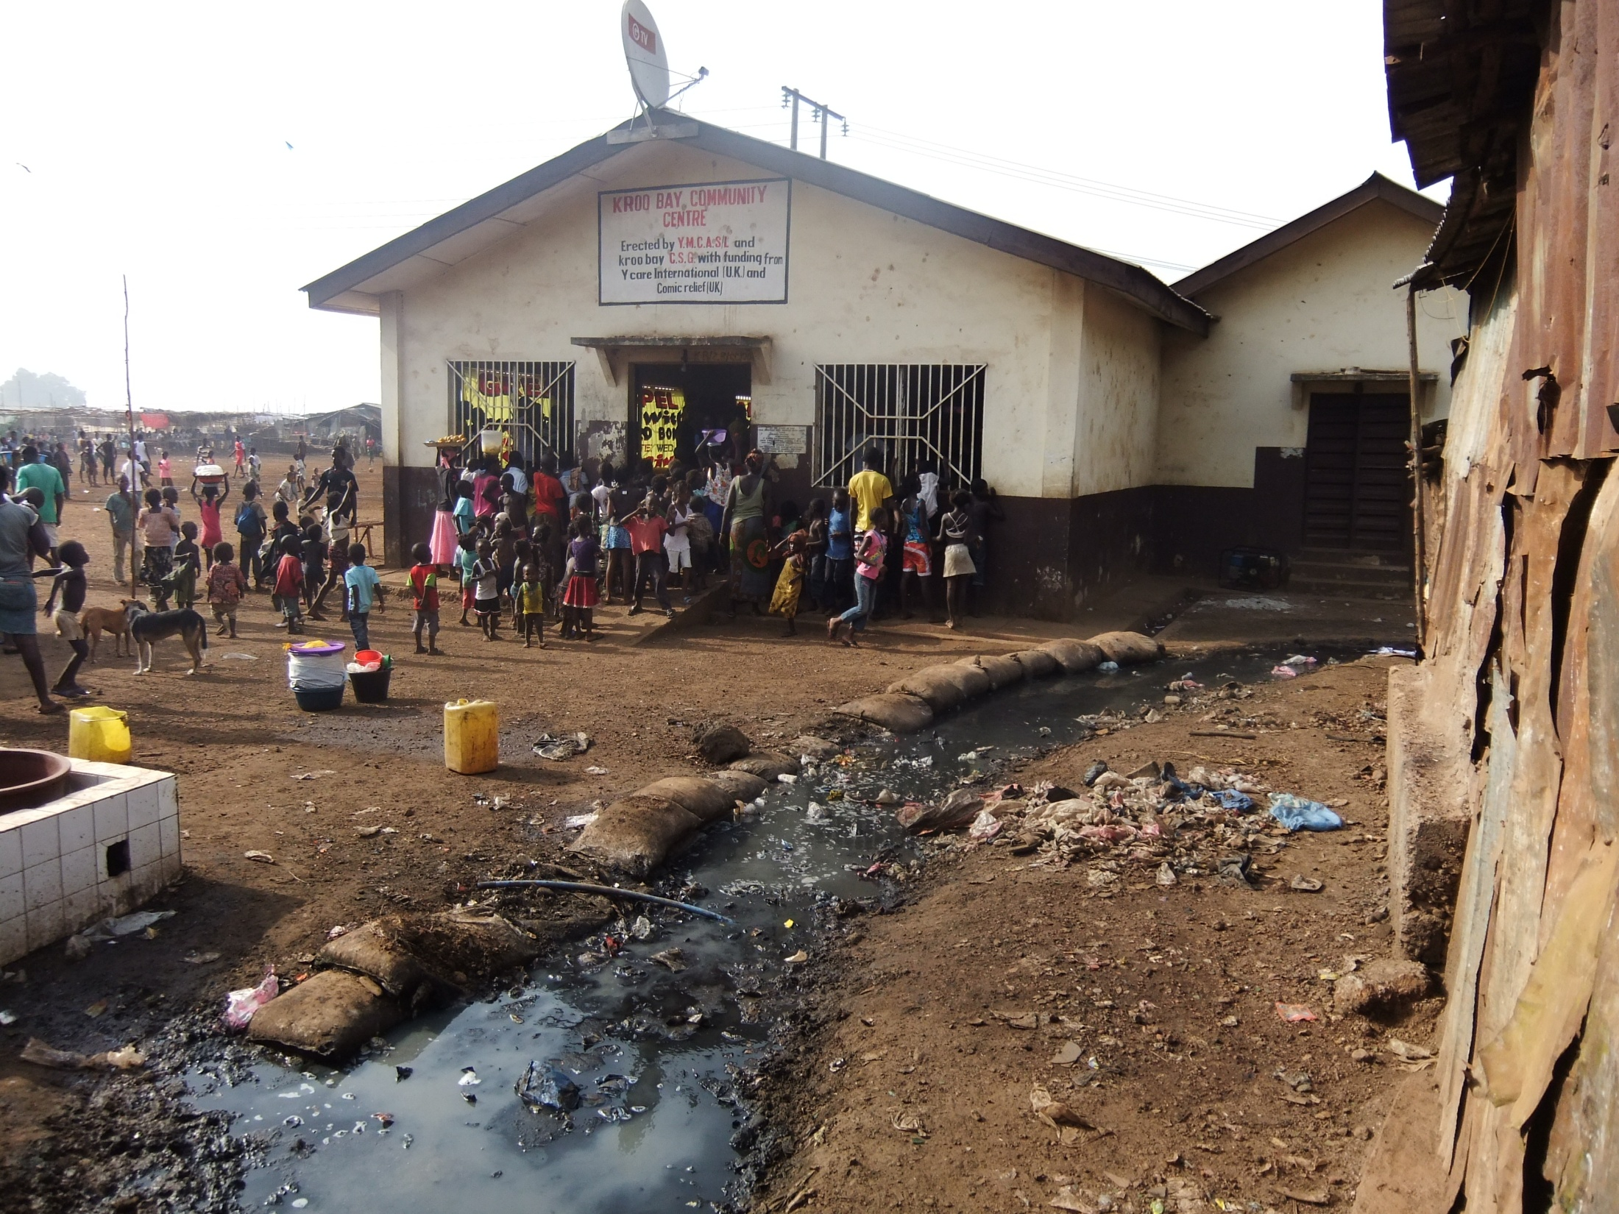
Der YMCA hat hier ein Gemeinschaftshaus errichtet!

Slide 42
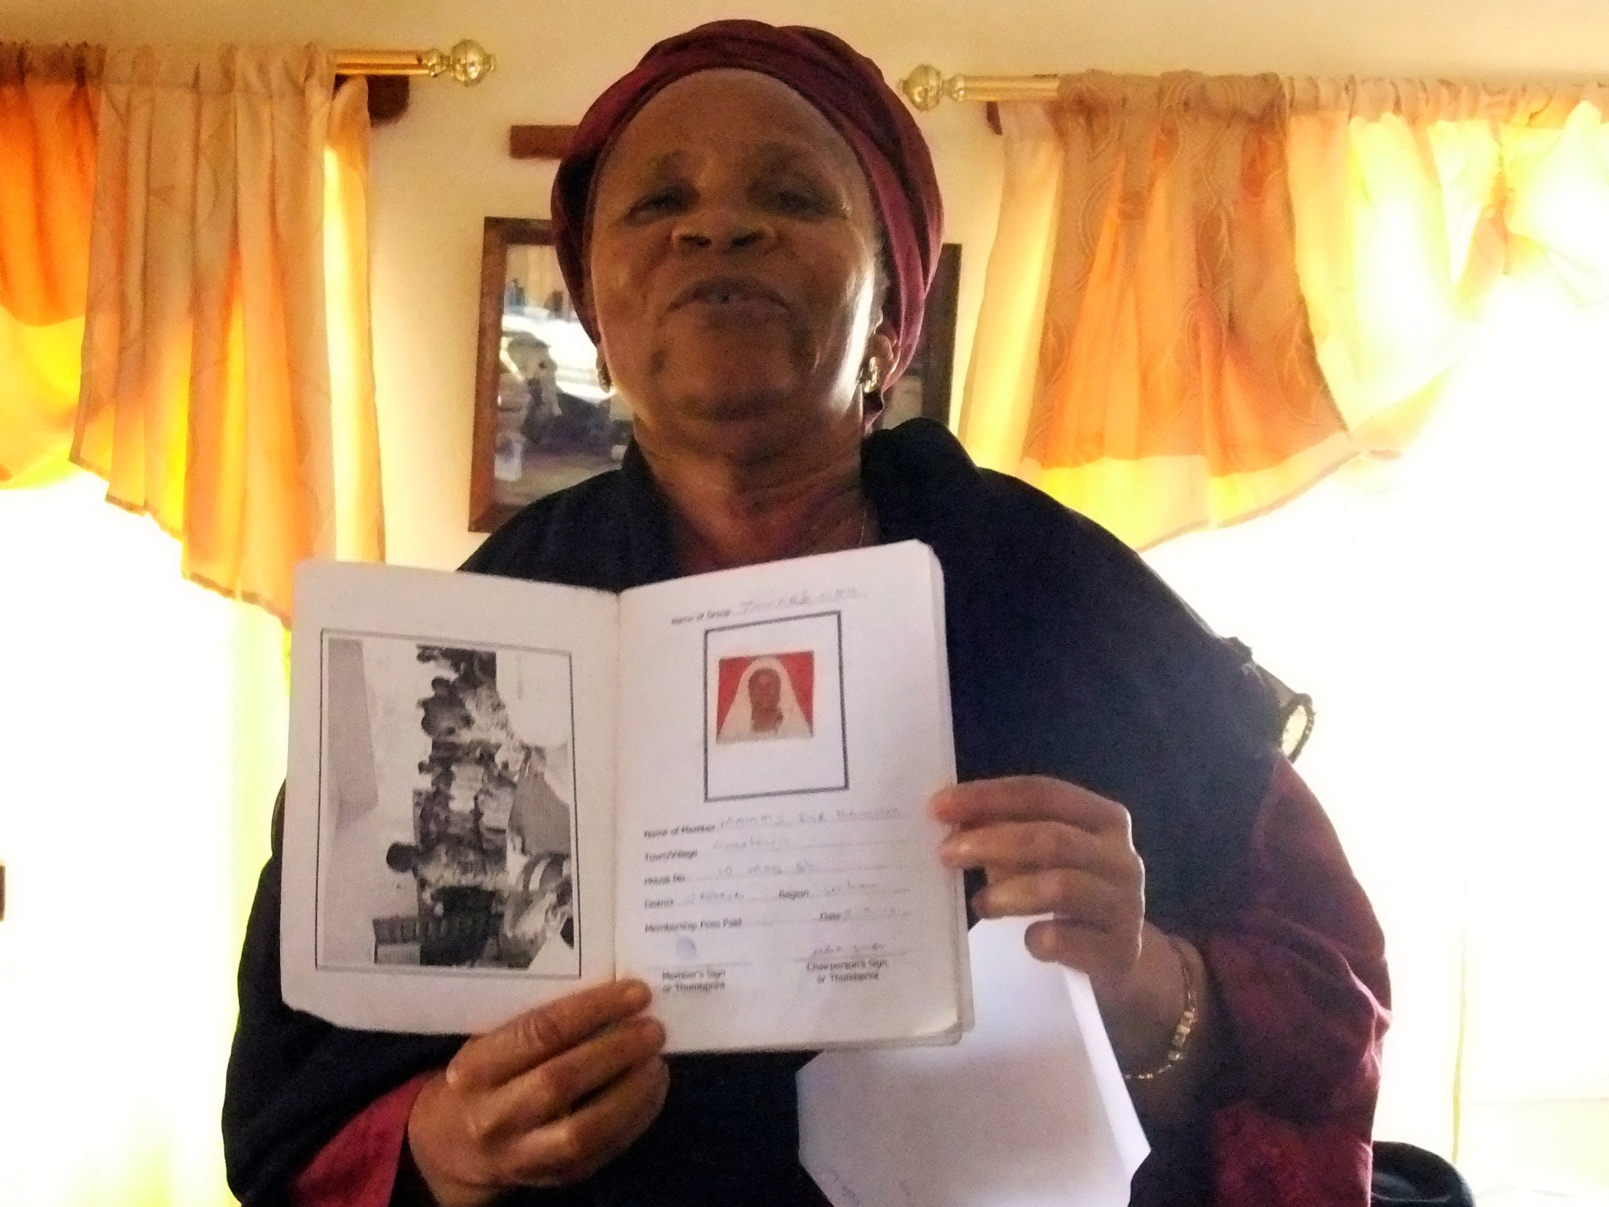
Dort nimmt sie an einem Kleinkreditprogramm teil.

Slide 43
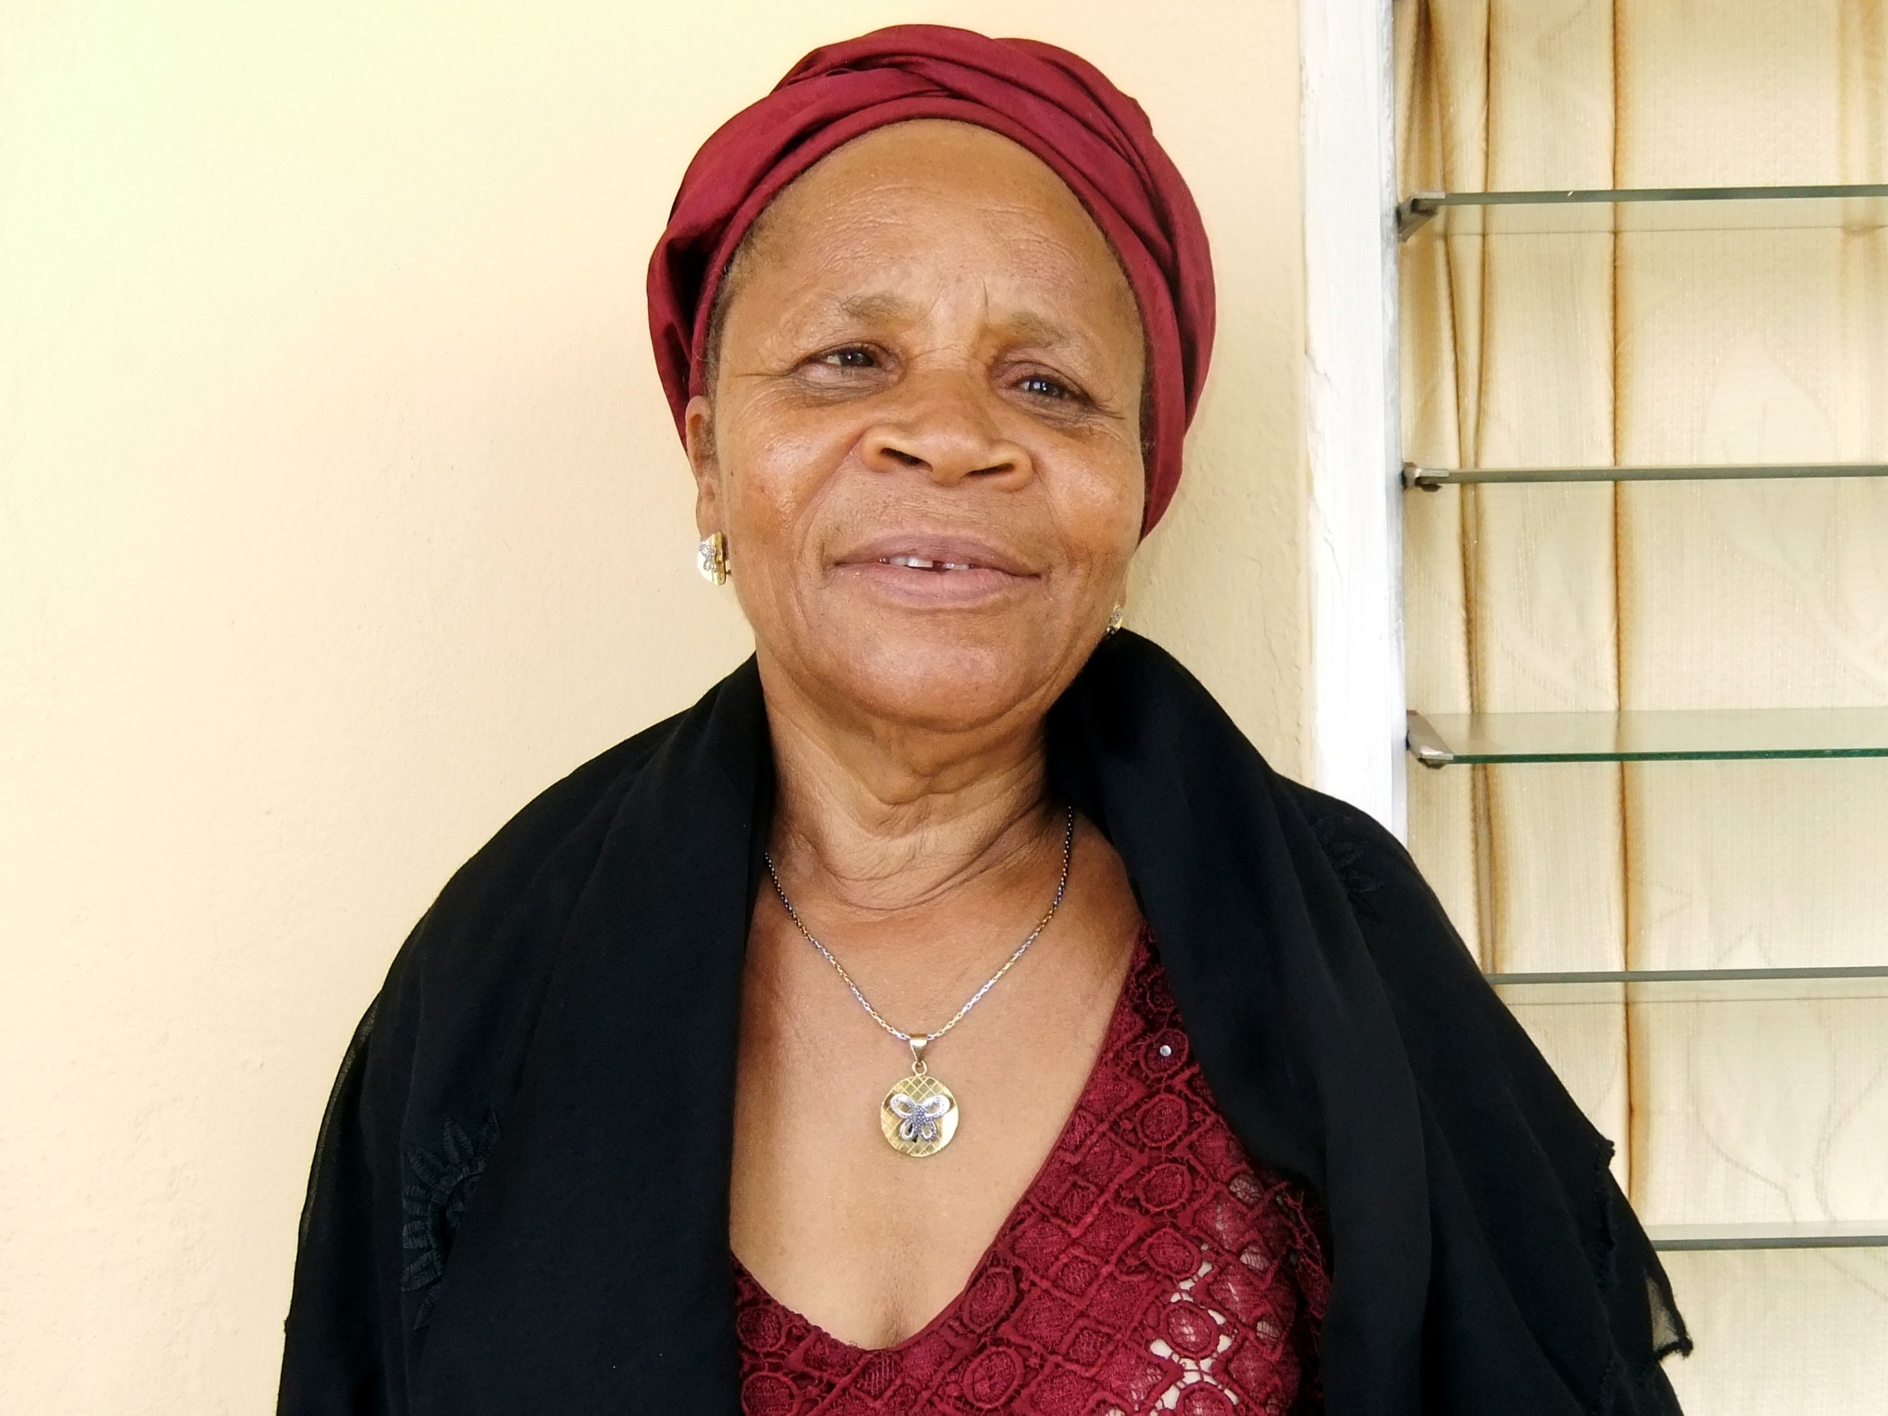
Ihre Lebenssituation hat sich seitdem positiv verändert.

Slide 44
So hilft der CVJM mit, das Potential nicht nur junger Menschen zu erschließen.

Slide 45
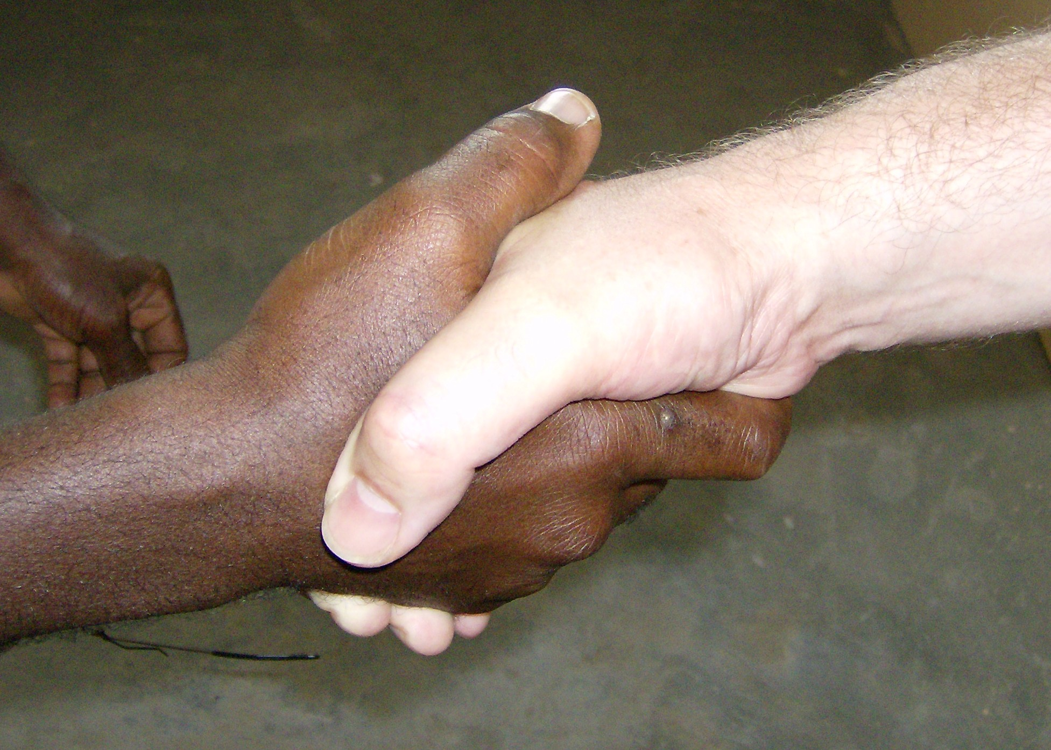
CVJM-Weltdienst:
"Dienet einander,
ein jeder mit der Gabe,
die er empfangen hat!"

Slide 46
www.cvjm-westbund.de
Music: "Stance Gives You Balance" by Hogan Grip (www.myspace.com/roadsignsofourage)

